Slide 1

ҚАЗАҚСТАН РЕСПУБЛИКАСЫНЫҢ БІЛІМ ЖӘНЕ ҒЫЛЫМ МИНИСТРЛІГІ
МЕМЛЕКЕТТІК РӘМІЗДЕРДІ НАСИХАТТАУ ЖӨНІНДЕГІ ҰЛТТЫҚ ОРТАЛЫҒЫ
“БАТЫС” МЕДИА АГЕНТТІГІ
ҰЛЫ
ДАЛАНЫҢ РӘМІЗДЕРІ
ҚАЗАҚСТАН РЕСПУБЛИКАСЫНЫҢ МЕМЛЕКЕТТІК РӘМІЗДЕРДІ
НАСИХАТТАУ ЖӘНЕ ҚОЛДАНУ БОЙЫНША РЕСПУБЛИКАЛЫҚ ӘДІСТЕМЕЛІК СЕМИНАР
КӨКШЕТАУ - 2017

Slide 2
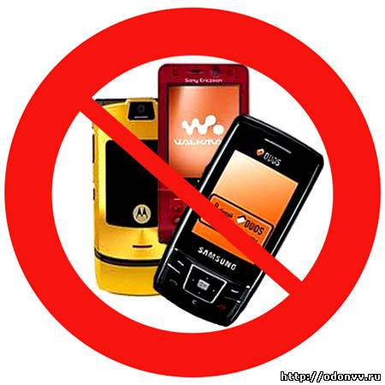
Құрметті семинар қатысушылары!
Семинар барысында ұялы телефондарыңызды дыбыссыз режиміне қоюларыңызды сұралады.

Slide 3

ӘДІСТЕМЕЛІК СЕМИНАР
ҚАЗАҚСТАН РЕСПУБЛИКАСЫНЫҢ БІЛІМ ЖӘНЕ ҒЫЛЫМ МИНИСТРЛІГІ
ҚОЛДАУЫМЕН
МЕМЛЕКЕТТІК РӘМІЗДЕРДІ НАСИХАТТАУ ЖӨНІНДЕГІ ҰЛТТЫҚ ОРТАЛЫҒЫ
ҰЙЫМДАСТЫРУЫМЕН
“БАТЫС” МЕДИА АГЕНТТІГІ
ҰСЫНАДЫ
“ҰЛЫ ДАЛАНЫҢ РӘМІЗДЕРІ”
ҚАЗАҚСТАН РЕСПУБЛИКАСЫНЫҢ МЕМЛЕКЕТТІК РӘМІЗДЕРДІ
НАСИХАТТАУ ЖӘНЕ ҚОЛДАНУ БОЙЫНША
РЕСПУБЛИКАЛЫҚ ӘДІСТЕМЕЛІК СЕМИНАР
ЖОБАНЫҢ АВТОРЫ РУСЛАН ХАМЗА

Slide 4
СЕМИНАРДЫҢ МАҚСАТЫ: Қатысушылардың бойындағы азаматтық-патриоттық сезімін ояту, туған жерін, елін сүюге, қадірлеуге тәрбиелеу және Қазақстан Республикасының Мемлекеттік Елтаңбаның жаңа ұлттық стандартымен таныстыру.

Slide 5
БҮГІНГІ СЕМИНАРДАН
НЕ КҮТЕСІЗДЕР?

Slide 6
МЕМЛЕКЕТТІК РӘМІЗДЕР ДЕГЕНІМІЗ НЕ?
МЕМЛЕКЕТТІК РӘМІЗДЕР– еліміздің дербестігі мен тәуелсіздігін күллі әлемге жария етуші, әрі мемлекетіміздің өткені, бүгіні мен болашағы арасындағы сабақтастықтың жарқын бейнесі.
ТУ
ДЕГЕНІМІЗ НЕ?
ТУ – мемлекеттің егемендік пен біртұтастықты білдіретін басты рәміздерінің бірі.
ЕЛТАҢБА
ДЕГЕНІМІЗ НЕ?
ЕЛТАҢБА - мемлекеттің мәдени және тарихи дәстүрін бейнелейтін символдық мәні бар үйлесімді пішіндер мен заттардың мирастық ерекшелік белгісін білдіреді.
ГИМН
ДЕГЕНІМІЗ НЕ?
ГИМН – гректің «gimneo» сөзінен шыққан «гимн» термині «салтанатты ән» деген мағынаны білдіреді.

Slide 7
ҰЛТТЫҚ БЕЛГІЛЕР
КОНСТИТУЦИЯЛЫҚ ЗАҢДАР
МЕМЛЕКЕТТІК ТІЛ
МЕМЛЕКЕТТІК ШЕКАРА
ӘСКЕРИ ЖЕКЕ ҚҰРАМЫ
МЕМЛЕКЕТТІК ТУ
МЕМЛЕКЕТТІК ЕЛТАҢБА
МЕМЛЕКЕТТІК ГИМН
ҰЛТТЫҚ ВАЛЮТА

Slide 8
РЕСМИ АТАУЛАРЫ
1992 – 1996 - МЕМЛЕКЕТТІК ЖАЛАУ
1996 жылдан бастап - МЕМЛЕКЕТТІК ТУ
1992 жылдан бастап - МЕМЛЕКЕТТІК ЕЛТАҢБА
1992 – 1996 - МЕМЛЕКЕТТІК ӘНҰРАН
1996 жылдан бастап - МЕМЛЕКЕТТІК ГИМН
1996 – 2008 – МЕМЛЕКЕТТІК НЫШАНДАР
2008 жылдан бастап - МЕМЛЕКЕТТІК РӘМІЗДЕР

Slide 9
ҚАЗАҚСТАН РЕСПУБЛИКАСЫНЫҢ МЕМЛЕКЕТТІК РӘМІЗДЕРГЕ ҚАТЫСТЫ ЗАҢНАМАЛАРДАН ҚЫСҚАША ШОЛУ

Slide 10
1992
4 МАУСЫМ
«ҚАЗАҚСТАН РЕСПУБЛИКАСЫНЫҢ МЕМЛЕКЕТТІК ЖАЛАУЫ ТУРАЛЫ»
№1372-XII ЗАҢЫ
«ҚАЗАҚСТАН РЕСПУБЛИКАСЫНЫҢ
МЕМЛЕКЕТТІК ЕЛТАҢБАСЫ ТУРАЛЫ»
№1374-XII ЗАҢЫ
«ҚАЗАҚСТАН РЕСПУБЛИКАСЫНЫҢ МЕМЛЕКЕТТІК ӘНҰРАНЫНЫҢ МУЗЫКАЛЫҚ РЕДАКЦИЯСЫ ТУРАЛЫ»
№1376-XII ЗАҢЫ
11 ЖЕЛТОҚСАН
«ҚАЗАҚСТАН РЕСПУБЛИКАСЫНЫҢ
МЕМЛЕКЕТТІК ГИМНІ ТУРАЛЫ»
№1775-XII ЗАҢЫ

Slide 11


Қазақстан Республикасы Мемлекеттік жалаудың жобасына 453 сұлба сурет, ұсыныс білдірген 142 хат түскен.
04/06/1992 - 11/12/1992
11/12/1992 - 04/06/2007
3-бап. Қазақстан Республикасы Мемлекеттік жалауы ортасында шүғылалы күн, оның астында қалықтап ұшқан қыран бейнеленген тік бұрышты көгілдір түсті мата. Күн, шұғыла және қыран бейнесі – алтын түсті. Матаның сол жағында қызыл түсті ұлттық өрнегі бар тік жолақ орналасқан. Жалаудың ені мен ұзындығының қатынасы – 1:2.
Мемлекеттік Елтаңбаның жобасына 245 жұмыс пен 67 хат келген.
Мемлекеттік Әнұранының жобасына өзімен қоса саз әуеннің 51 нұсқасы, 152 өлең түскен.
14/12/1992 Қазақстан Республикасының Тәуелсіздіктің бір жылдығына орай, жаңа қабылданған Мемлекеттік Әнұраны ресми түрде шырқалды.

Slide 12
1996
24 ҚАҢТАР
«ҚАЗАҚСТАН РЕСПУБЛИКАСЫНЫҢ МЕМЛЕКЕТТІК РӘМІЗДЕР ТУРАЛЫ»
№2797 КОНСТИТУЦИЯЛЫҚ ЗАҢ
2007
4 МАУСЫМ
«ҚАЗАҚСТАН РЕСПУБЛИКАСЫНЫҢ МЕМЛЕКЕТТІК РӘМІЗДЕР ТУРАЛЫ»
№258-III КОНСТИТУЦИЯЛЫҚ ЗАҢ

Slide 13
2012
28 МАУСЫМ
«ҚАЗАҚСТАН РЕСПУБЛИКАСЫНЫҢ МЕМЛЕКЕТТІК РӘМІЗДЕР БОЙЫНША БІРНЕШЕ ҚҰҚЫҚТЫҚ ЗАҢ АКТІЛЕРІНЕ ӨЗГЕРТУЛЕР МЕН ТОЛЫҚТЫРУЛАР ТУРАЛЫ»
№24-V КОНСТИТУЦИЯЛЫҚ ЗАҢ

Slide 14
ҚАЗАҚСТАН РЕСПУБЛИКАСЫ ҮКІМЕТІНІҢ ҚАУЛЫЛАРЫ

Slide 15
Қазақстан Республикасы
Үкіметінің Қаулысы
N 862 1 қазан 2007 жылы
«Мемлекеттік стандарттарға сәйкес келмейтін Қазақстан Республикасының Мемлекеттік Туын, Мемлекеттік Елтаңбасын ауыстыру және жою ережесін бекіту туралы»
Қазақстан Республикасы
Үкіметінің Қаулысы
N 873 2 қазан 2007 жылы
«Қазақстан Республикасының Мемлекеттік Туын, Мемлекеттік Елтаңбасын және олардың бейнелерін, сондай-ақ Қазақстан Республикасы Мемлекеттік Гимнінің мәтінін орналастыру ережесін бекіту туралы»
«Мемлекеттік стандарттарға сәйкес келмейтін Қазақстан Республикасының мемлекеттік Туын, Мемлекеттік Елтаңбасын ауыстыру және жою ережесін бекіту туралы» Қазақстан Республикасы Үкіметінің 2007 жылғы
1 қазандағы № 862 қаулысына өзгерістер енгізу туралы»
Қазақстан Республикасы
Үкіметінің Қаулысы
N 1381 31 қазан 2012 жылы
Қазақстан Республикасы
Үкіметінің Қаулысы
N 1186 31 желтоқсан 2015 жылы
«Қазақстан Республикасының мемлекеттік рәміздері күнін мерекелеу қағидаларын бекіту туралы»
«Қазақстан Республикасының Мемлекеттік Туын, Мемлекеттік Елтаңбасын және олардың бейнелерін, сондай-ақ Қазақстан Республикасы Мемлекеттік Гимнінің мәтінін орналастыру ережесін бекіту туралы» Қазақстан Республикасы Үкіметінің 2007 жылғы 2 қазандағы № 873 қаулысына өзгерістер мен толықтырулар енгізу туралы»
Қазақстан Республикасы
Үкіметінің Қаулысы
N 1187 31 желтоқсан 2015 жылы

Slide 16
ҰЛТТЫҚ СТАНДАРТТАРҒА СӘЙКЕС КЕЛМЕЙТІН ҚАЗАҚСТАН РЕСПУБЛИКАСЫНЫҢ МЕМЛЕКЕТТІК ТУЫН, МЕМЛЕКЕТТІК ЕЛТАҢБАСЫН АУЫСТЫРУ ЖӘНЕ ЖОЮ ҚАҒИДАЛАРЫ
Қазақстан Республикасы Үкіметінің
2012 жылғы 31 қазандағы №1381 қаулысы

Slide 17


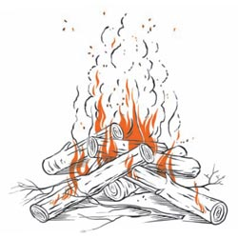
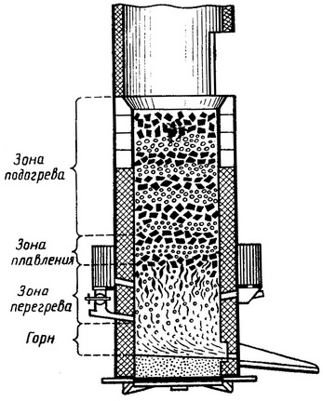
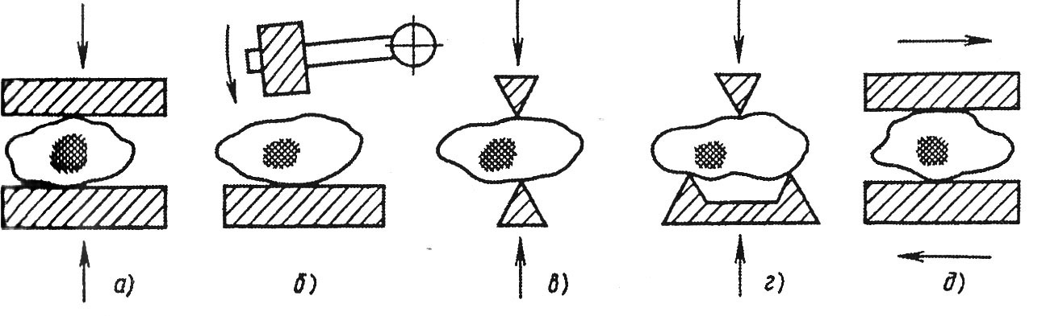
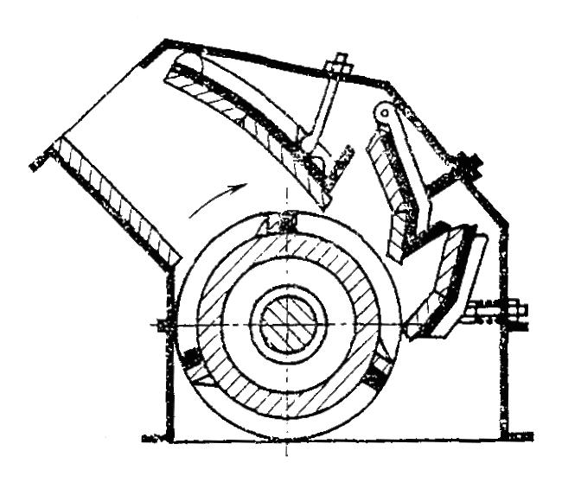
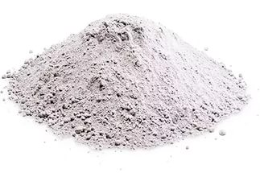
Қазақстан Республикасының Мемлекеттік Туын, Мемлекеттік Елтаңбасын ауыстыру және жоюды Конституциялық заңға сәйкес Қазақстан Республикасының Мемлекеттік Туы, Мемлекеттік Елтаңбасы міндетті түрде орналастырылатын мемлекеттік органдар мен ұйымдардың тұрақты жұмыс істейтін комиссиялары жүзеге асырады.
Ұлттық стандарттарға сәйкес келмейтін Қазақстан Республикасының Мемлекеттік Туын, Мемлекеттік Елтаңбасын ауыстыру бір жұмыс күні ішінде жүзеге асырылады.
Комиссия құрамына 5 (бес) мүше сі енеді:
Мектеп басшысы
Оқу ісі жөніндегі орынбасары
Тәрбие ісі жөніндегі орынбасары
Шаруашылық жөніндегі орынбасары
Мектеп хатшысы немесе тәлімгер
Қазақстан Республикасының Мемлекеттік Туын, Мемлекеттік Елтаңбасын жою оларды қайта қолдану мүмкіндігін болдырмау мақсатында бірнеше жолымен жүргізіледі:
2,5 шаршы сантиметрден аспайтын мөлшерде майдалап бөлшектеу
Ұсақтау
Қалыпсыз массаға немесе ұнтақ күйге айналдыру
Өртеу
Балқыту

Slide 18
КОМИССИЯНЫ ҚҰРУ ЖӨНІНДЕГІ (ҚАЛАЛЫҚ, АУДАНДЫҚ ЖӘНЕ СЕЛОЛЫҚ ОКРУГ ӘКІМИЯТЫНА) ЖӘНЕ (МЕМЛЕКЕТТІК МЕКЕМЕЛЕРГЕ)
ШЕШІМ (БҰЙРЫҚ)
20 __ ж. «__» ____________ № ______ «__» ____________ 20 __ г.
Ұлттық стандарттарға сәйкес келмейтін Қазақстан Республикасының Мемлекеттік Туын,
Мемлекеттік Елтаңбасын ауыстыру және жою жөніндегі тұрақты жұмыс істейтін комиссиясын құру туралы
«Қазақстан Республикасының мемлекеттік рәміздері туралы» Қазақстан Республикасының 2007 жылғы 4 маусымдағы №258 Конституциялық Заңына және «Ұлттық стандарттарға сәйкес келмейтін Қазақстан Республикасының Мемлекеттік Туын, мемлекеттік Елтаңбасын ауыстыру және жою қағидаларын бекіту туралы» Қазақстан Республикасы Үкіметінің 2012 жылғы 31 қазандағы №1381 қаулысына
сәйкес әзірленді және ұлттық стандарттарға сәйкес келмейтін Қазақстан Республикасының Мемлекеттік Туын, Мемлекеттік Елтаңбасын ауыстыру және жою тәртібін айқындайтын тұрақты жұмыс істейтін комиссия құрамын жасақталсын:
Комиссия төрағасы:
Ә.А.Т. – қызметін көрсету
Комиссия мүшелері:
Ә.А.Т. – қызметін көрсету
Ә.А.Т. – қызметін көрсету
Комиссия хатшысы:
Ә.А.Т. – қызметін көрсету
Шешімімен (бұйрықпен) таныстым:
Ә.А.Т. қолы Ә.А.Т. қолы Ә.А.Т. қолы Ә.А.Т. қолы

Slide 19
Ұлттық стандарттарға сәйкес келмейтін Қазақстан Республикасының Мемлекеттік Туын, Мемлекеттік Елтаңбасын
ауыстыру және жою жөніндегі тұрақты жұмыс істейтін комиссия отырысының
№ _____ ХАТТАМАСЫ
Өтетін күні: «___» _____________ 20 ___ ж. Өтетін орны: _________________________
Комиссия төрағасы:
Ә.А.Т. – қызметін көрсету
Комиссия хатшысы:
Ә.А.Т. – қызметін көрсету
Қатысқандар: (саны) адам.
КҮН ТӘРТІБІ:
Ұлттық стандарттарға сәйкес келмейтін Қазақстан Республикасының Мемлекеттік Туын, Мемлекеттік Елтаңбасын ауыстыру және жою жөнінде.
ТЫҢДАЛДЫ:
Комиссия хатшысы: Ә.А.Т. – қызметін көрсету, ғимараттың төбесінде орналасқан Қазақстан Республикасының Мемлекеттік Тудың жарамсыздығына байланысты оны дереу ауыстыруға ұсыныс жасады.
НЕМЕСЕ, мысалы:
Қалалық (аудандық), селолық округ әкімінің жұмыс бөлмесінде орналасқан Қазақстан Республикасының Мемлекеттік Елтаңбаның Ұлттық стандарттарға сәйкес келмеуіне байланысты ауыстыруға ұсыныс жасады.
ШЕШІЛДІ:
Ғимараттың төбесінде орналасқан Қазақстан Республикасының Мемлекеттік Туды НЕМЕСЕ қалалық (аудандық), селолық округінің әкім бөлмесінде орналасқан Қазақстан Республикасының мемлекеттік Елтаңбасын ауыстыру.
Қазақстан Республикасының Мемлекеттік Туды НЕМЕСЕ Қазақстан Республикасының мемлекеттік Елтаңбасын жоюға сәйкес акт жасақтау.
Төрағасының қолы /қолы/
Хатшының қолы /қолы/

Slide 20
Ұлттық стандарттарға сәйкес келмейтін Қазақстан Республикасының Мемлекеттік рәміздерді жою туралы
№ _____ АКТІ
Өтетін күні: «___» _____________ 20 ___ ж. Өтетін орны: _________________________
Ұлттық стандарттарға сәйкес келмейтін Қазақстан Республикасының Мемлекеттік Туын, Мемлекеттік Елтаңбасын ауыстыру және жою жөніндегі тұрақты жұмыс істейтін комиссия отырысының № _____ хаттама негізінде,
Комиссия құрамы жасақталды:
Комиссия төрағасы:
Ә.А.Т. – қызметін көрсету
Комиссия мүшелері:
Ә.А.Т. – қызметін көрсету
Ә.А.Т. – қызметін көрсету
Комиссия хатшысы:
Ә.А.Т. – қызметін көрсету
Қалалық (аудандық), селолық округ аппаратында Қазақстан Республикасының Мемлекеттік Туды НЕМЕСЕ Мемлекеттік Елтаңбаны ұлттық стандартқа сәйкес келмегендерді Мемлекеттік Туды өртеп, Мемлекеттік Елтаңбаны қалыпсыз массаға немесе ұнтақ күйге айналдыру жолымен жойылды.
2 данадан жасақталды:
1-ші экземпляр: іс-құжатына.
2-ші экземпляр: тексеруші ұйымына жіберілді.
Төрағасының қолы :
Хатшының қолы:
Комиссия мүшелерінің қолдары:

Slide 21
ҚАЗАҚСТАН РЕСПУБЛИКАСЫНЫҢ МЕМЛЕКЕТТІК ТУЫН, МЕМЛЕКЕТТІК ЕЛТАҢБАСЫН ЖӘНЕ ОЛАРДЫҢ БЕЙНЕЛЕРІН, СОНДАЙ-АҚ ҚАЗАҚСТАН РЕСПУБЛИКАСЫ МЕМЛЕКЕТТІК ГИМНІНІҢ МӘТІНІН ПАЙДАЛАНУ (ОРНАТУ, ОРНАЛАСТЫРУ)
ҚАҒИДАЛАРЫ
Қазақстан Республикасы Үкіметінің
2007 жылғы 2 қазандағы №873 Қаулысы

Slide 22
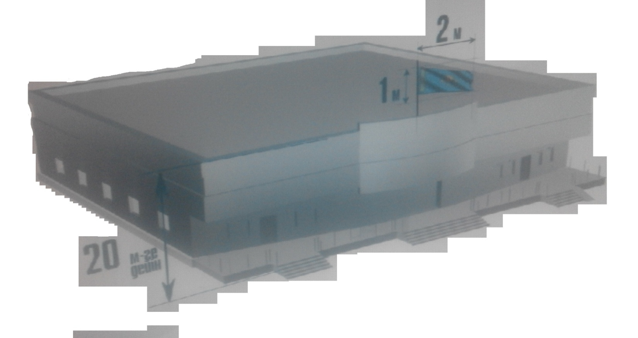
Қазақстан Республикасы Үкіметінің
2007 жылғы 2 қазандағы №873 Қаулысы
Қазақстан Республикасының Мемлекеттік Туын пайдалану (орнату, орналастыру)
Қазақстан Республикасының Мемлекеттік Туын бір және (немесе) көп қабатты ғимараттарда экстерьерлі нұсқада орналастыру кезінде ғимараттың сәулеттік ерекшеліктері ескеріледі және
мынадай өлшемдер пайдаланылады:
1, 2, 3, 4, 5 қабатты (20 метрге дейін)
ғимараттарда Мемлекеттік Ту
(1 х 2 метр өлшеммен) ғимараттың төбесінде, фронтонында немесе ғимаратқа кіреберіс маңдайшада орналастырылады.

Slide 23
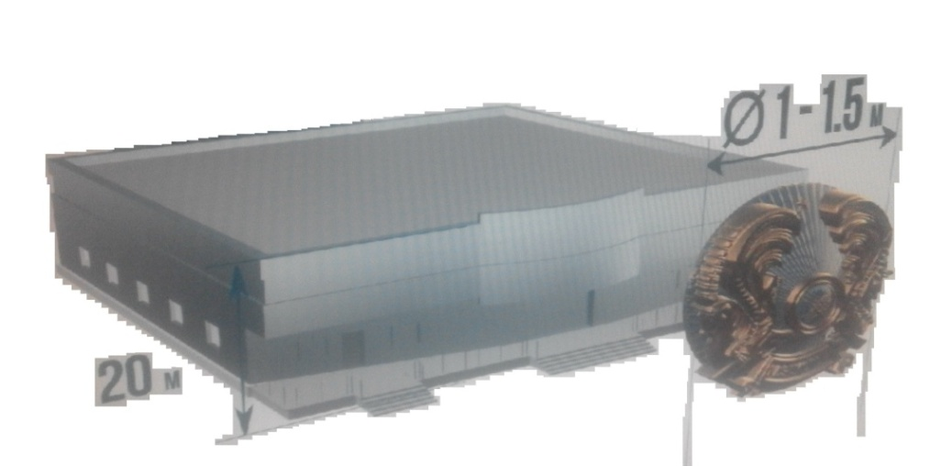
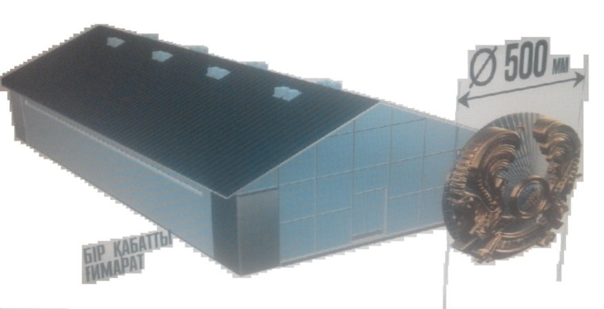
Қазақстан Республикасы Үкіметінің
2007 жылғы 2 қазандағы №873 Қаулысы
Қазақстан Республикасының Мемлекеттік Елтаңбасын пайдалану (орнату, орналастыру)
Қазақстан Республикасының Мемлекеттік Елтаңбасын бір және (немесе) көп қабатты ғимараттарда экстерьерлі нұсқада орналастыру кезінде ғимараттың сәулеттік ерекшеліктері ескеріледі және мынадай өлшемдер пайдаланылады:
бір қабатты ғимаратта диаметрі 500 миллиметр немесе ғимаратқа кіреберіс маңдайшада
2, 3, 4, 5 қабатты (20 метрге дейін) ғимараттарда диаметрі 1-ден 1,5 метрге дейін немесе ғимаратқа кіреберіс маңдайшада (диаметрі 500 миллиметр)
ОРНАЛАСТЫРЫЛАДЫ

Slide 24
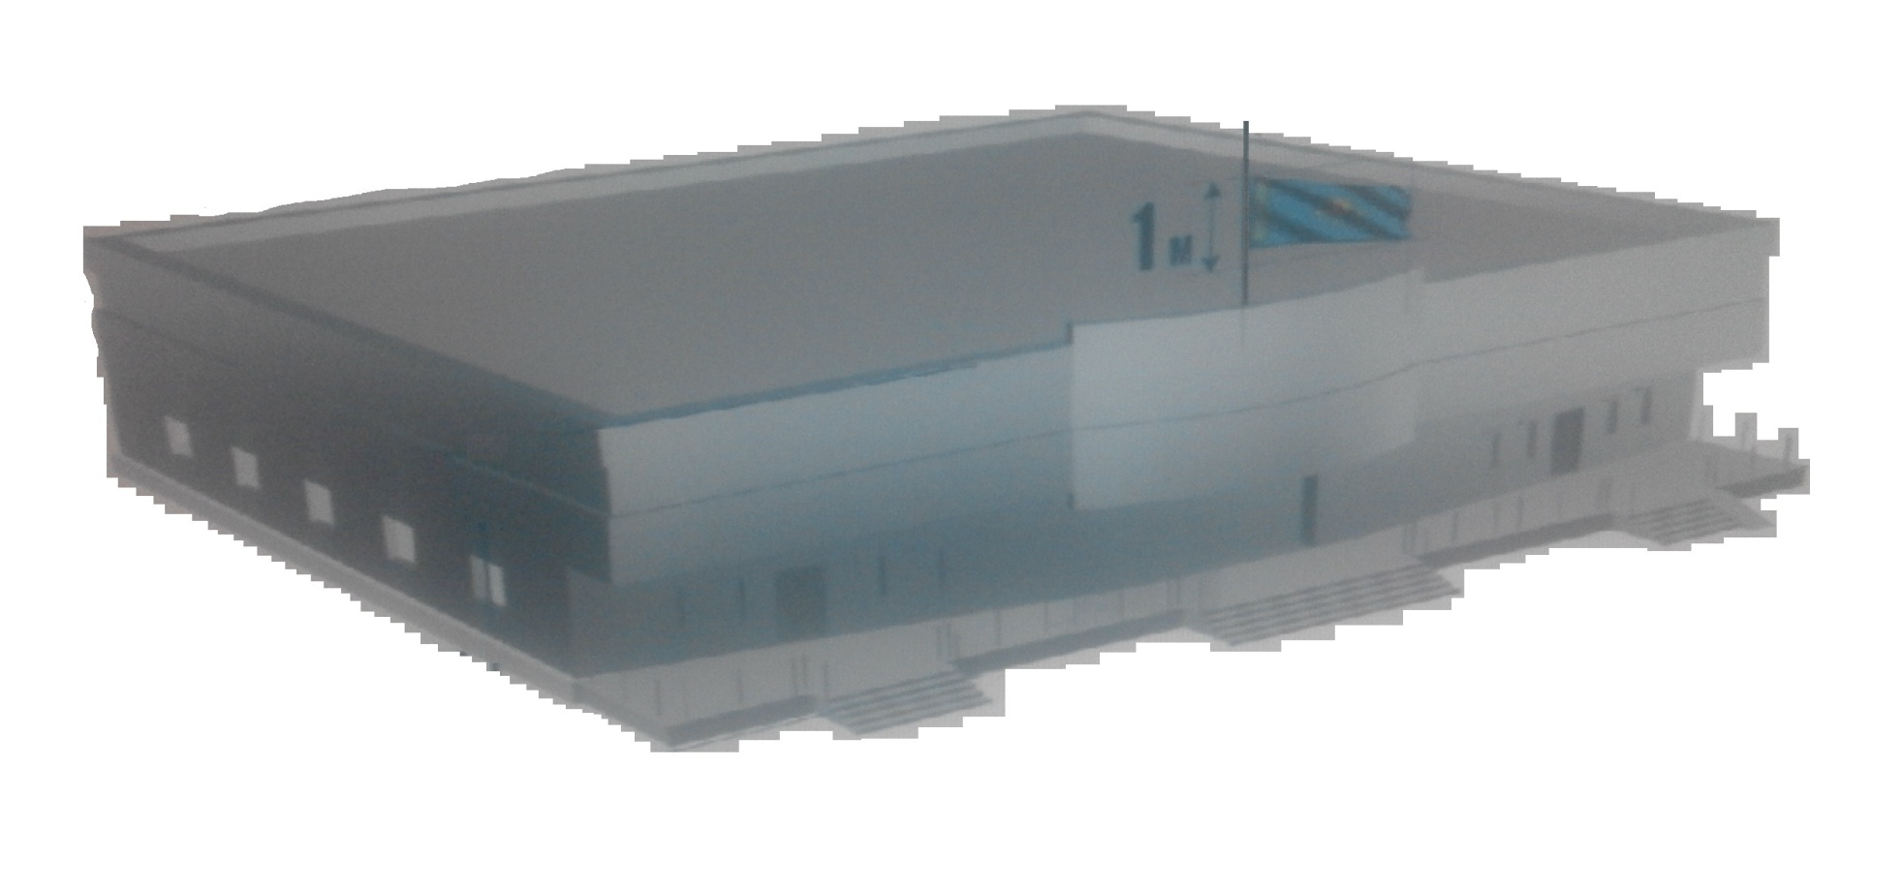
Қазақстан Республикасы Үкіметінің
2007 жылғы 2 қазандағы №873 Қаулысы
Жарты метр
Ұлттық аза тұтуға байланысты Қазақстан Республикасының Мемлекеттік Туы аза тұту мерзімі ішінде
ту тұғыр биіктігінің жартысына дейін төмен түсіріледі.

Slide 25
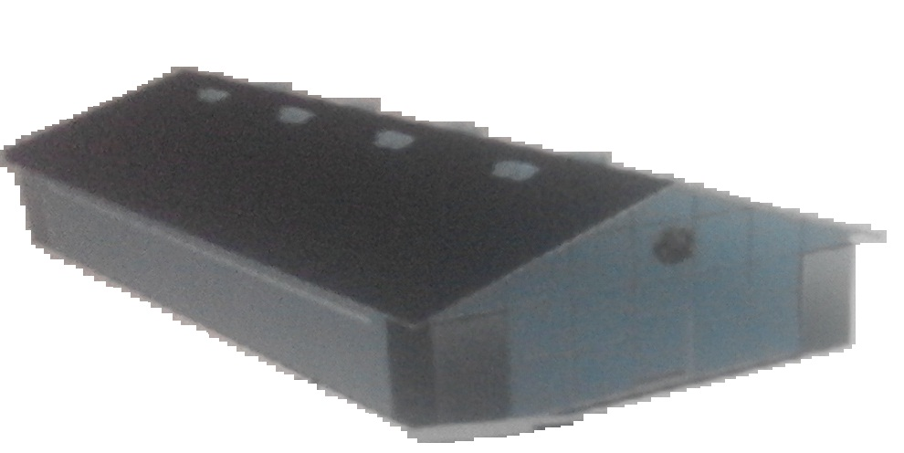

Қазақстан Республикасы Үкіметінің
2007 жылғы 2 қазандағы №873 Қаулысы
Ғимараттарға тұрақты тігілген Қазақстан Республикасының Мемлекеттік Ту және Мемлекеттік Елтаңбасына тәуліктің қараңғы мерзімінде жарық түсіп тұруға тиіс.

Slide 26
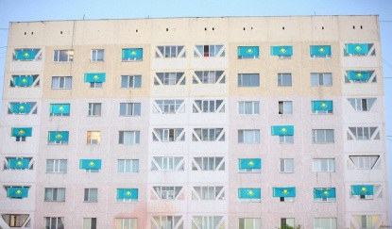
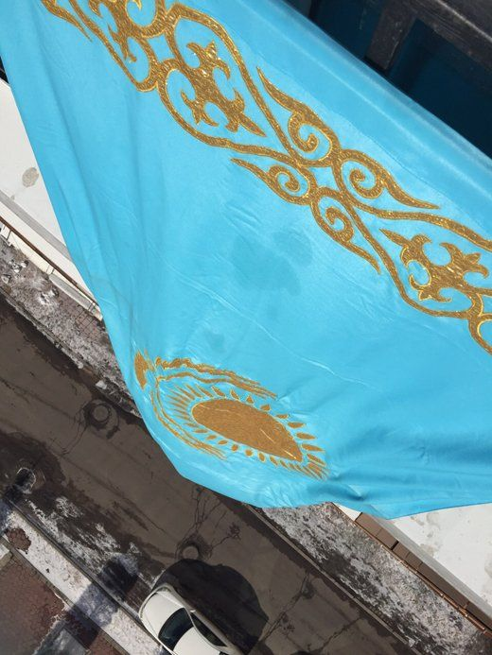
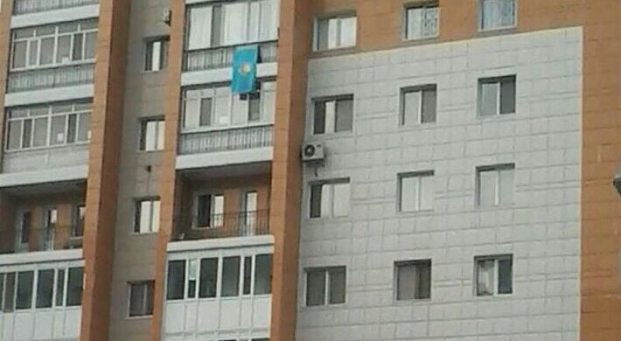
Қазақстан Республикасы Үкіметінің
2007 жылғы 2 қазандағы №873 Қаулысы
Қазақстан Республикасының Мемлекеттік Туы басқа да ғимараттарда (үй-жайларда) олардың иелерінің еркі бойынша көтерілуі (тігілуі) мүмкін.

Slide 27
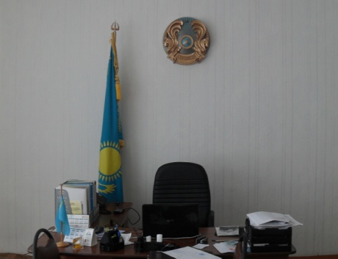
Қазақстан Республикасы Үкіметінің
2007 жылғы 2 қазандағы №873 Қаулысы
Мемлекеттік мекемелердің лауазымды тұлғалардың
кабинеттерінде орналастыру орны
Бірдеңгейлі
орналастырылуы
көлемі
2,5 метр
500
мм
1Х2
метр
өлшемі
Лауазымды тұлғалардың кабинетіндегі Қазақстан Республикасының Мемлекеттік Туы (1 х 2 метр өлшеммен) оң жағында (тігіледі) орналастырылады және ҚР Мемлекеттік Елтаңбасының эталоны (лауазымды тұлғанының артында) 500 мм. көлемінде ортаға ілінеді.

Slide 28


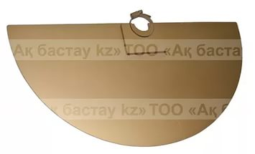

Мемлекеттік ту тұғырдың қосымша заттардың атауы
Мемлекеттік тудың сабының беліне орналастырылатын ЮБКАСЫ
Мемлекеттік тудың САБЫ
Жұмыс бөлмедегі үстелдің үстінде Мемлекеттік
ТУТҰҒЫРЫ
Мемлекеттік тудың сабының тұсына тігінен ұзына бойына кескінделген ұлттық өрнектелген
ҰШАРБАСЫ

Slide 29
Мемлекеттік рәміздерді құрметтеуге мемлекеттік оқу орындарының педагог ұжымы мен әр сынып оқушының (топ студенттері) міндеті мен парызы.
Республиканың рәміздері – олардың мекемелер мен оқу орындарында болуы, орналстырған жері, мемлекеттік рәміздердің дайындалуының сапасымен мен эстетикалық деңгейінің жоғары болуы ұжымдағы оқушылардың ынтымақтастығына әкеледі.
Символикаларды педагогикалық бағытта пайдалу оқушылардың тек ғана сана-сезіміне емес, сонымен қатар олардың тәлім-тәрбиесіне әсерін тигізу қажет. Бұл мәселенің орындалу кезде құқықтық тәрбиеде үлкен роль атқаруы тиіс.
Себебі, жас азаматтың қайраткерлік жағын аша отырып, өз мемлекетінің азаматы ретінде болашақтағы интелектуалдық әлеуетін, құқықтың тәрбие негізгі қалаушысы бола алады.

Slide 30
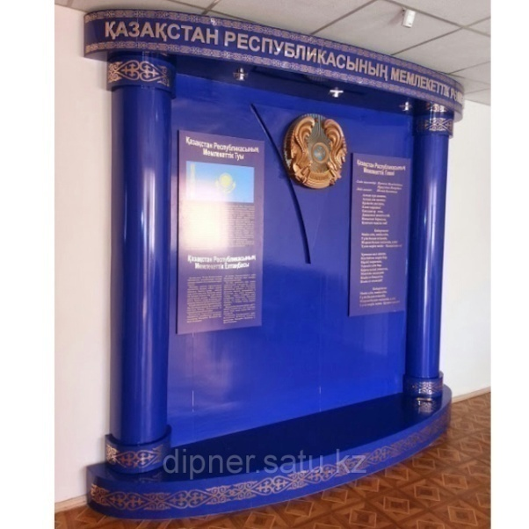
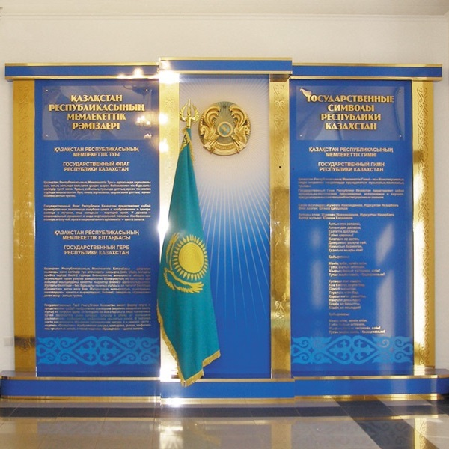
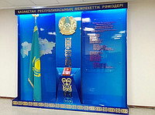
Мемлекеттік рәміздерді және олардың бейнелерін білім беру мекемелерінде қолдану
Қазақстан Республикасы Мемлекеттік Туының, Мемлекеттік Елтаңбасы мен Қазақстан Республикасы Мемлекеттік Гимні мәтінінің бейнелерін стенділерге (плакаттарға) орналастырған кезде мемлекеттік рәміздер бейнелерінің бірдеңгейлі орналастырылады:
Мемлекеттік ұйымдардың кіреберістегі эталондардың көріністері
Мемлекеттік ұйымдардың кіреберістегі эталондардың плакат түріндегі көріністері
Мемлекеттік ұйымдардың кіреберістегі эталондардың ішкі (терезесімен) көріністері

Slide 31

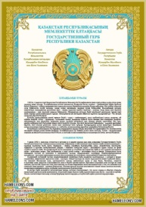
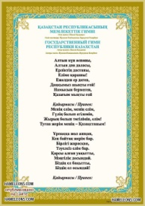
Мемлекеттік рәміздерге арналған насихаттау бұрышы
тақта
Терезе жақ
Қазақ тілі және әдебиеті, Орыс тілі және әдебиеті, Шетел тілдері, Тарих, жәй сынып және бастауыш сынып сонымен қатар, мектеп алды дайындық кабинеттері
Тақта ілінген қабырғаға немесе ішкі қабырғаның бірінші бөлігінде (егер есік оқушылардың артында сол жақта болса - оң жағында, егер есік тақтаның жанында болса - сол жақта) орналастырылады.
Алғашқы әскери дайындық пәні бөлмесінде Әскери жарғыларға сәйкес
а й қ ы н д а л а д ы.

Slide 32
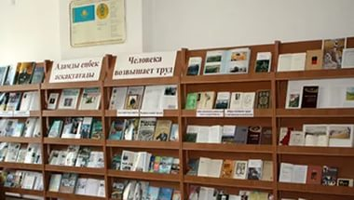
БІЛІМ БЕРУ ҰЙЫМДАРЫНЫҢ КІТАПХАНАСЫНДА МІНДЕТТІ ТҮРДЕ ҚАЗАҚСТАН РЕСПУБЛИКАСЫНЫҢ МЕМЛЕКЕТТІК РӘМІЗДЕРГЕ АРНАЛҒАН БҰРЫШЫ
Кітапханашы оқу жылында педагог ұжымдар мен сынып оқушылар арасында ҚР мемлекеттік рәміздерге арналған бірнеше іс-шараларды жылдық жоспарына енгізеді.

Slide 33







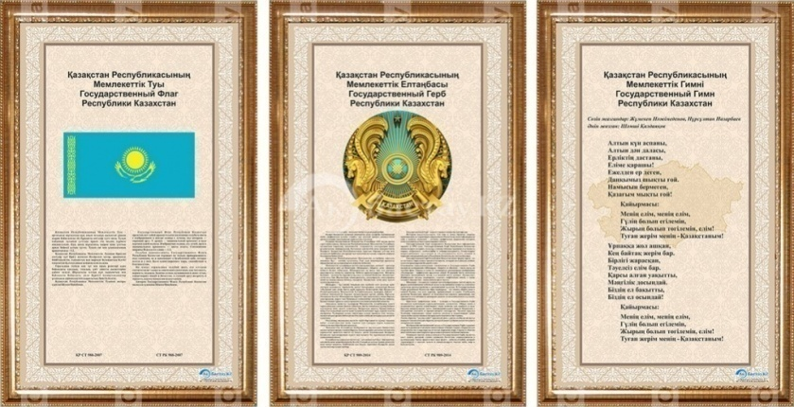
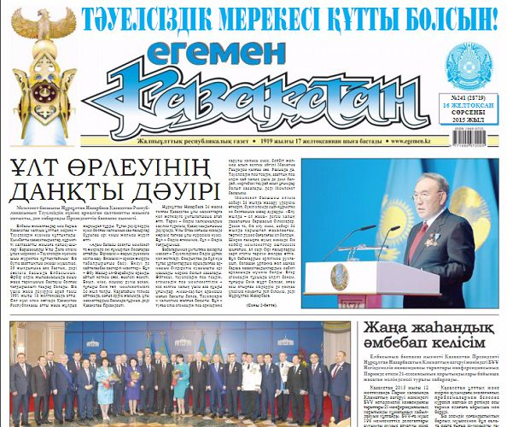
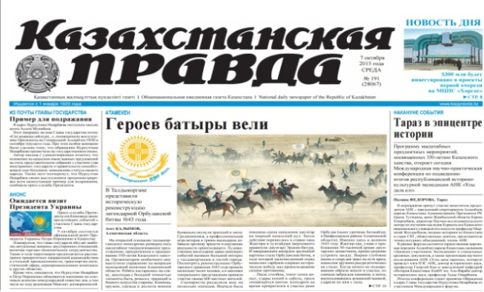
ОҚУ ОРЫНДАРЫНДАҒЫ КІТАПХАНАСЫНЫҢ МЕМЛЕКЕТТІК РӘМІЗДЕРГЕ АРНАЛҒАН НАСИХАТТАУ БҰРЫШЫ
Әдеби-танымдық кітаптар
Республикалық және жергілікті БАҚ беттеріндегі материалдар
Мемлекеттік рәміздерге арналған насихаттық плакат

Slide 34
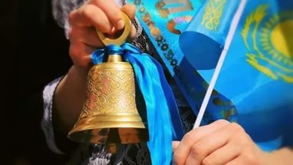
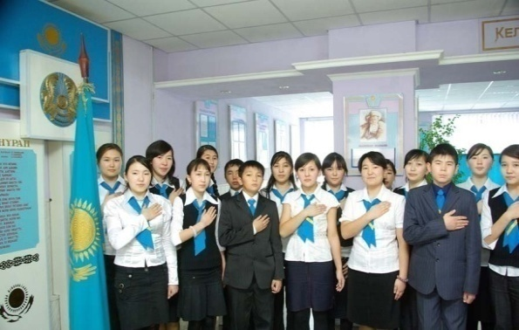
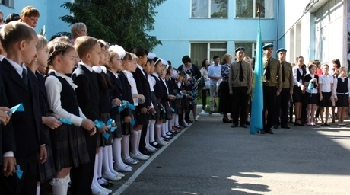
Оқу жылының басталуы мен аяқталуына арналған салтанатты іс-шараларда Қазақстан Республикасының Мемлекеттік Туы ту көтеруші топтың саптық жүрісімен «Дайындалыңыздар! Қазақстан Республикасының Мемлекеттік Туы кіргізілсін!» бұйрығынан кейін енгізіледі.
Ту көтеруші топ Қазақстан Республикасының Мемлекеттік Туымен өту рәсімінен кейін мектептік жиынның басты бөлігінде саптың алдына келіп тұрады.
Қазақстан Республикасының Мемлекеттік Туы енгізілгеннен кейін барлық қатысушылар тік тұрып Қазақстан Республикасының Мемлекеттік Гимнін орындайды (тыңдайды), бұл ретте Қазақстан Республикасының азаматтары оң қолын жүрек тұсына қояды.
Іс-шара ақталған кезде «Дайындалыңыздар! Қазақстан Республикасының Мемлекеттік Туы шығарылсын!» деген бұйрық бойынша Қазақстан Республикасының мемлекеттік Туын алып шығу рәсімі орындалады.
Оқу жылының басталуы мен аяқталуына арналған іс-шараларда Мемлекеттік Гимн Қазақстан Республикасының Мемлекеттік Туын флагштокқа көтеру кезінде қолданылады.
Флагштокқа бекітілген Қазақстан Республикасының Мемлекеттік Туы «Қазақстан Республикасының Мемлекеттік Туы көтерілсін!» деген бұйрықтан кейін көтеріледі. Оны көтеру құқығы оқу үздігіне беріледі.
Іс-шараның соңында «Қазақстан Республикасының Мемлекеттік Туы түсірілсін!» деген бұйрықтан кейін ту көтеруші топ Қазақстан Республикасының Мемлекеттік Туын түсіреді және «Қазақстан Республикасының Мемлекеттік Туы шығарылсын!» деген бұйрықтан кейін ту көтеруші топ оқушылардың алдыңғы қатарынан өтіп, Мемлекеттік Туды алып шығады.

Slide 35
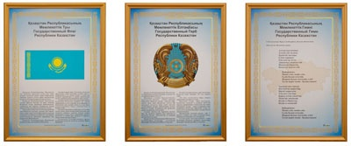
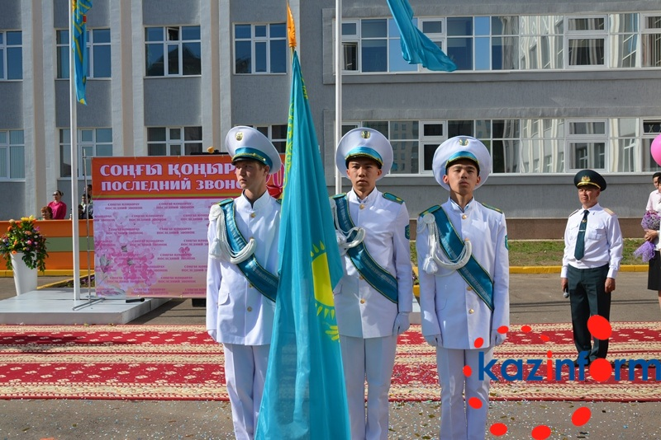
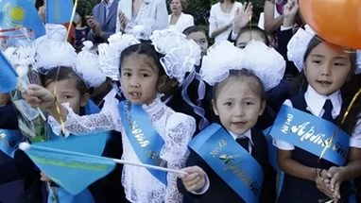
Қазақстан Республикасы Мемлекеттік Туының, Мемлекеттік Елтаңбасының мен Қазақстан Республикасы Мемлекеттік Гимні мәтінінің бейнелері бар стенділер (плакаттар) әсем безендірілуі және шаруашылық-тұрмыстық бөлмелерден, кіре берістен және киім ілетін бөлмелерден алыс орналасуы тиіс.
Қазақстан Республикасының Мемлекеттік Гимнін ықшамдап орындауға жол беріледі.
Қазақстан Республикасының Мемлекеттік Туын салтанатты жағдайда көтеру және тігу кезінде Мемлекеттік Гимн орындалады, бұл ретте қатысушылар жүздерін Туға қарай бұрады.

Slide 36
ҚАЗАҚСТАН РЕСПУБЛИКАСЫНЫҢ
МЕМЛЕКЕТТІК РӘМІЗДЕРГЕ АРНАЛҒАН БҰРЫШТАРДЫ ҚОЛДАНУДЫҢ ҚАТЕЛІК ТҮРЛЕРІ

Slide 37


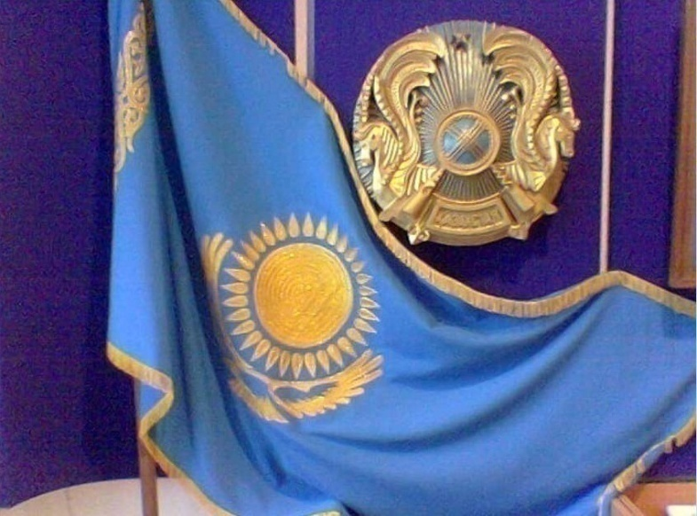
ҚР Мемлекеттік Тудың шетін шегеленбейді, скотчпен немесе клеймен жапсырылмайды, тігілмейді.
х
х
х
х
Шегеленген
Тігілген
Скотчпен немесе клеймен жапсырылған

Slide 38
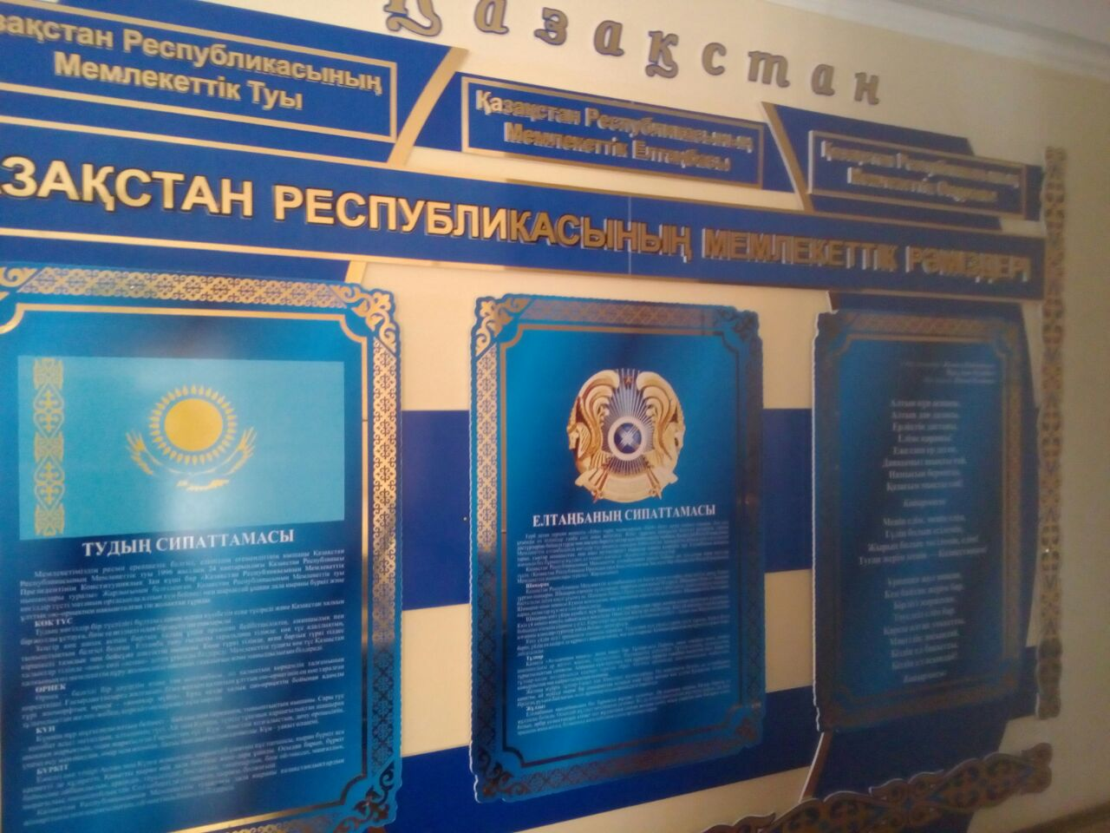
ҚР Мемлекеттік рәміздерге арналған насихаттау бұрышында
ҚР Мемлекеттік Гимннің орнына “Әнұраны” қателікпен жазылған

Slide 39
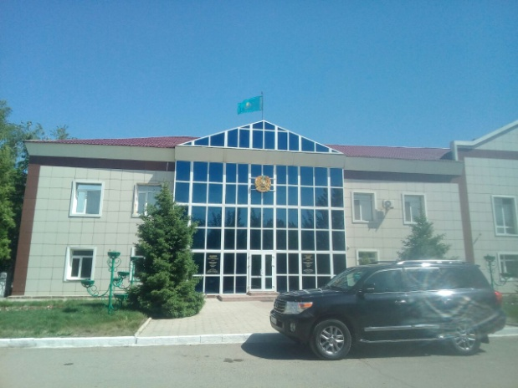
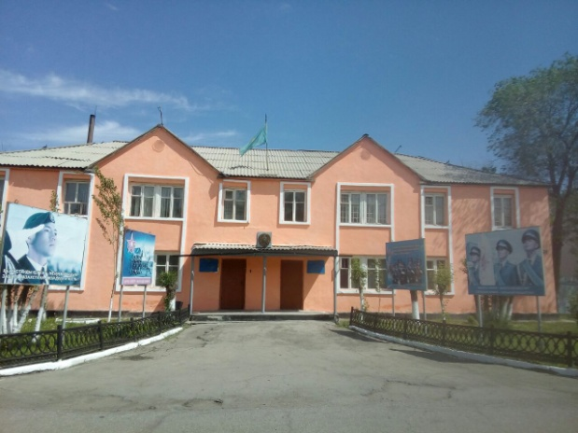
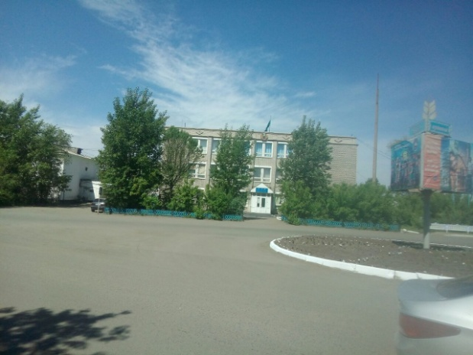
ҚР Мемлекеттік рәміздерді қолдану жұмыстары
Мемлекеттік ғимарттында ҚР Мемлекеттік эталондары жаңартылған. Бірақ, түңгі мезгілінде ешқандай жарық орнатылмаған
Мемлекеттік ғимараттың төбесінде орналасқан
ҚР Мемлекеттік Тудың түсі кетіп қалған және
түңгі мезгілінде орнатылмаған
Мемлекеттік ғимараттың төбесінде орналасқан
ҚР Мемлекеттік Тудың түсі кетіп қалған және
түңгі мезгілінде орнатылмаған

Slide 40
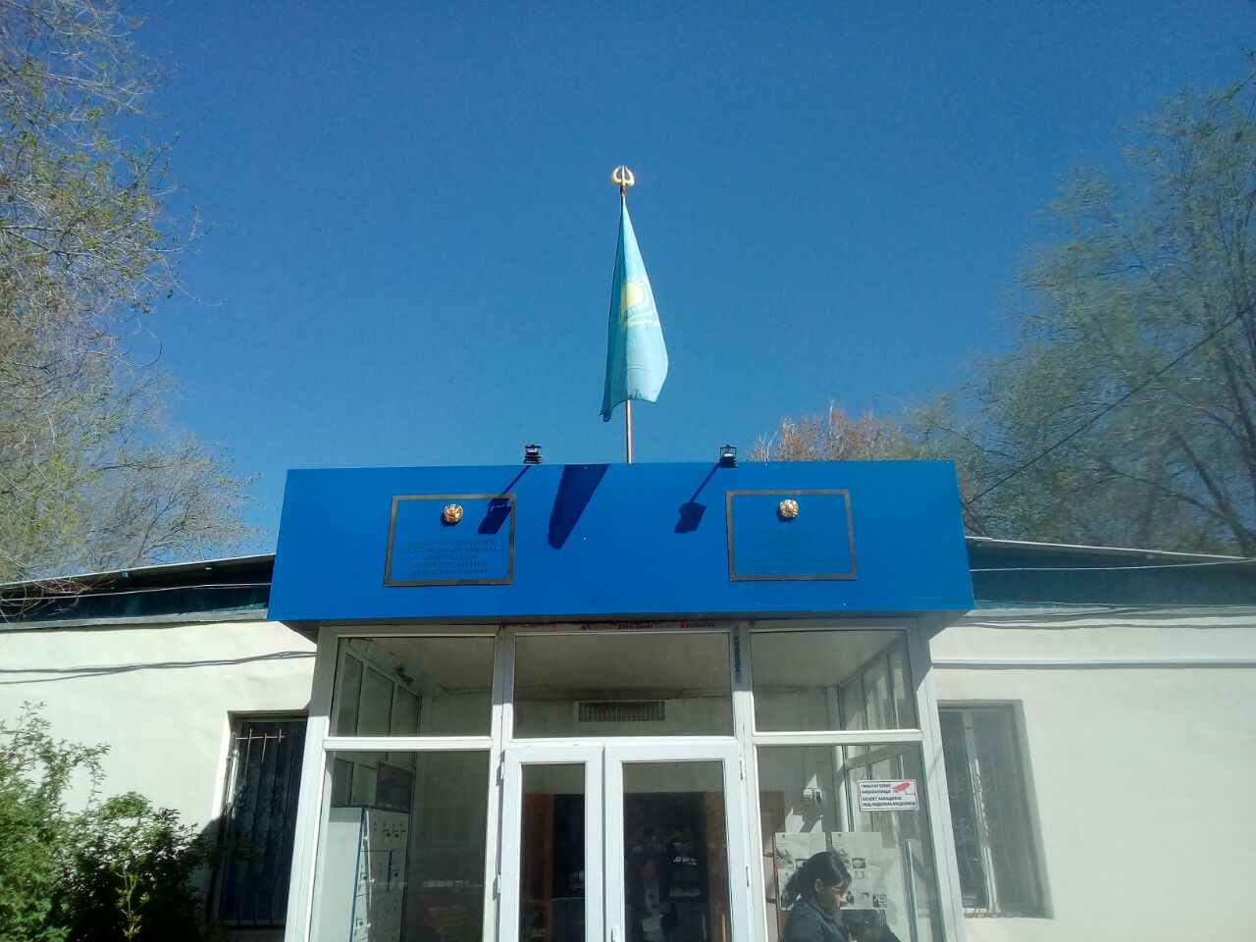
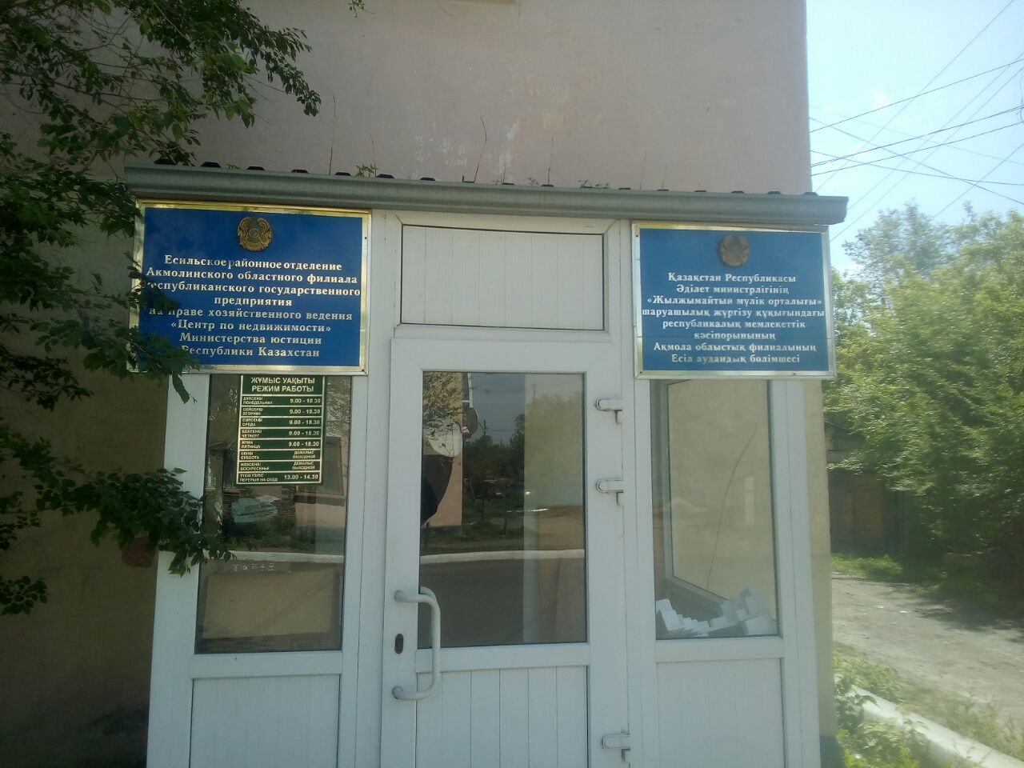
ҚР Мемлекеттік рәміздерді қолдану жұмыстары
Мемлекеттік ғимаратының төбесінде ҚР Мемлекеттік Туы орнатылған. Бірақ, ҚР Мемлекеттік Елтаңбасының жаңа эталоны орнатылмаған
Мемлекеттік ғимаратының төбесінде ҚР Мемлекеттік Туы және
ҚР Мемлекеттік Елтаңбасының эталондары орнатылмаған

Slide 41
ҚАЗАҚСТАН РЕСПУБЛИКАСЫНЫҢ
ҰЛТТЫҚ СТАНДАРТТАР

Slide 42
ҚАЗАҚСТАН РЕСПУБЛИКАСЫНЫҢ
ҰЛТТЫҚ СТАНДАРТТАР
ҚАЗАҚСТАН РЕСПУБЛИКАСЫНЫҢ МЕМЛЕКЕТТІК ТУЫ
ҚР СТ 988-96
ҚР СТ 988-2007
ҚАЗАҚСТАН РЕСПУБЛИКАСЫНЫҢ МЕМЛЕКЕТТІК ЕЛТАҢБАСЫ
ҚР СТ 989-96
ҚР СТ 989-2008
ҚР СТ 989-2014

Slide 43



ҚАЗАҚСТАН РЕСПУБЛИКАСЫНЫҢ МЕМЛЕКЕТТІК ЕЛТАҢБАНЫҢ ҰЛТТЫҚ СТАНДАРТТАРЫНЫҢ КЕЗЕҢДЕРІ
1996-2008
2008-2016
2016
ҚР СТ 989-96
ҚР СТ 989-2008
ҚР СТ 989-2014

Slide 44
ҚАЗАҚСТАН РЕСПУБЛИКАСЫНЫҢ
ҰЛТТЫҚ СТАНДАРТТАРЫНЫҢ ЭЛЕМЕНТТЕРІ

Slide 45
РӘМІЗТАНУ ҰСТАНЫМДАРЫ
ТАРИХИ
ҰСТАНЫМЫ
УАҚЫТ ЖЕЛІСІН ҰЗБЕУ,
САҚТАУ
ЗАМАНУИЛІК ҰСТАНЫМЫ
РӘМІЗДІК ОБРАЗДАРДЫҢ ҚАЗАҚСТАННЫҢ БҮГІНГІ ҚОҒАМДЫҚ АХУАЛЫНА, ТӨЛТУМА МЕНТАЛИТЕТІНЕ СӘЙКЕСТІГІ
БОЛАШАҚҚА АШЫҚТЫҚ ҰСТАНЫМЫ
МЕМЛЕКЕТТІК РӘМІЗДЕР – ХАЛЫҚТАРМЕН БІРГЕ ОРТАҚІШІЛІК ҮШІН ДЕМОКРАТИЯЛЫҚ ҚОҒАМ ЖӘНЕ ҚҰҚЫҚТЫҚ МЕМЛЕКЕТ ҚҰРУҒА БЕРІК БЕЛ ТУҒАН ҚАЗАҚ ҰЛТЫНЫҢ МЕМЛЕКЕТТІК ЕГЕМЕНДІК ИДЕЯСЫ

Slide 46
ҚАЗАҚСТАН РЕСПУБЛИКАСЫНЫҢ МЕМЛЕКЕТТІК ТУЫ

Slide 47
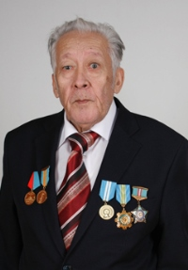
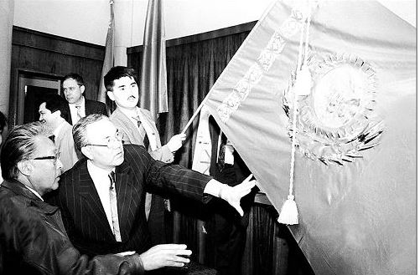
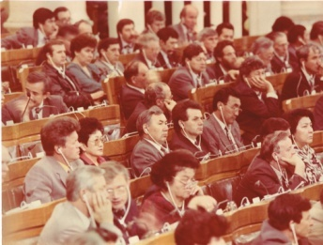
ТАРИХИ МҰРАҒАТ: 1992
12/10/1938-15/08/2014
Қазақстан Республикасының Мемлекеттік Туының авторы, республикаға еңбегі сіңген қайраткер, еліміздегі дизайн өнерінің негізін қалаушылардың бірі,
белгілі суретші
Шәкен Оңласынұлы НИЯЗБЕКОВ

Slide 48

ҚАЗАҚСТАН РЕСПУБЛИКАСЫНЫҢ МЕМЛЕКЕТТІК ТУ
Мемлекеттік Тудың ұлттық стандартты Қазақстан Республикасының Мемлекеттік Туының авторы Шәкен Ниязбеков, «Қазақстан стандарттау және сертификаттау институты» РМК, ҚР Жеңіл өнеркәсібі кәсіпорындарының Қоғамдастығы, «Сымбат» сән Академиясы» ЖАҚ, «Дәуір» Республикалық полиграфиялық баспа кешені, «Балалар әдебиеті» баспасы, «Алматықалабезендіру» АҚ, «Абузяров» ЖК мен ҚР Индустрия және сауда министрлігінің Техникалық реттеу және метрология комитетімен жұмыс тобы әзірлеп, дайындады.
2007 жылғы 19 қазандағы №578 бұйрығымен «Қазақстан Республикасының Мемлекеттік Туы.
Жалпы техникалық шарттар. ҚР СТ 988-2007» бекітілді.
Бекітілген стандарт ҚР Мемлекеттік Туына таралады және оның дайындалуына
жалпы техникалық шарттарды белгілейді.
Мемлекеттік туды қолдану, оның бейнесін немесе оның символикасының элементтерін материалдық объектілерде орналастыру стандартқа сәйкес жүзеге асырылады.
Осы стандарттың талаптарын орындау Қазақстан Республикасының ұлттық қауіпсіздігінің мүддесін қорғауды қамтамасыз етеді.

Slide 49
Қазақстан Республикасының Мемлекеттік туы – ортасында шұғылалы күн, оның астында қалықтап ұшқан қыран бейнеленген тік бұрышты көгілдір түсті мата. Тудың сабының тұсында тік жолақ түрінде ұлттық өрнек нақышталған. Күн, оның шұғыласы, қыран және ұлттық өрнек бейнесі алтын түстес. Тудың ені мен ұзындығының арақатынасы – 1:2

Slide 50


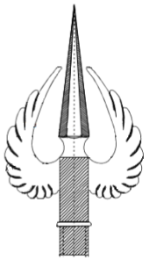

Геральдика қағидаттарына сәйкес, күн байлық пен молшылықты, өмірді және күш-қуатты бейнелейді. Қазақстанның мемлекеттік атрибутикасында күннің бейнеленуі еліміздің жалпыадамзаттық құндылықтарды қастерлейтінін дәлелдейді және жас мемлекеттің жасампаздық күш-қуатын, серіктестік пен ынтымақтастық үшін әлемнің барлық еліне ашық екенін айғақтайды.
Қыран (бүркіт) бейнесі – көптеген халықтардың елтаңбалары мен туларында ерте кезден бері қолданылып келе жатқан басты геральдикалық атрибуттардың бірі. Алтын бүркіт кескіні жас егемен мемлекеттің әлемдік өркениет биігіне деген ұмылысын көрсетеді.
Мемлекеттік тудың сабының тұсына тігінен ұзына бойына кескінделген ұлттық өрнектер – оның маңызды элементі. Тудың сабын жағалай салынған ұлттық өрнектер Қазақстан халқының мәдениеті мен дәстүрін символдық тұрғыда бейнелейді.

Slide 51
ҚАЗАҚСТАН РЕСПУБЛИКАСЫНЫҢ МЕМЛЕКЕТТІК ТУДАҒЫ КҮННІҢ
НЕШЕ ШАПАҒЫ БАР?

Slide 52
КҮННІҢ
32 ШАПАҒЫ

Slide 53



ҚАЗАҚСТАН РЕСПУБЛИКАСЫНЫҢ МЕМЛЕКЕТТІК ТУЫНДАҒЫ ОЮ- ӨРНЕКТІҢ БІРНЕШЕ ӨЗГЕРІСТЕР МЕН ТОЛЫҚТЫРУЛАР ПРОЦЕССІ
Алғашқы қабылданған
кезеңдегі жәй ою-өрнектің түрі
Сәуір-маусым, 1992 ж.
Уақытша қабылданған
Раушан гүлдің
ою-өрнек түрі
Маусым-желтоқсан, 1992 ж.
Ресми қабылданған
Қошқар мүйіздің
ою-өрнек түрі
Желтоқсан, 1992 ж.

Slide 54

ҚАЗАҚСТАН РЕСПУБЛИКАСЫНЫҢ МЕМЛЕКЕТТІК ТУДАҒЫ
ҚЫРАННЫҢ ДЕНЕ МҮШЕЛЕРІ
ҚЫЛЫШ ҚЫРЫ
БЕС ШАЛҒЫ
БЕС ШАЛҒЫ
ҚЫЛЫШ ҚЫРЫ
БИ БУЫН
БИ БУЫН
КЕРМЕ ИЫҚ
МОЙЫН
КЕРМЕ ИЫҚ
АРА ҚАНАТ
ТӨС СҮЙЕК
АРА ҚАНАТ
ІРГЕ ҚАНАТ
ІРГЕ ҚАНАТ
ҚҰЙРЫҚТЫҢ ҚАСҚАСЫ
ТҰМСЫҚ
МАЙ САУЫТ
ҚҰЙРЫҚ
ЖЕМСАУ
ШУДА

Slide 55
ҚАЗАҚСТАН РЕСПУБЛИКАСЫНЫҢ МЕМЛЕКЕТТІК ТУДАҒЫ ҚЫРАННЫҢ
ЕКІ ЖАҚТЫҢ ҚАНАТЫНДАҒЫ НЕШЕ ҚАУЫРСЫНДАРЫ БАР?

Slide 56
СОЛ ЖАҚ ҚАНАТЫ –
9 ҚАУЫРСЫН
ОҢ ЖАҚ ҚАНАТЫ –
9 ҚАУЫРСЫН
ҚҰЙРЫҚ –
9 ҚАСҚАСЫ (КӨБЕ ҚАУЫРСЫН)

Slide 57







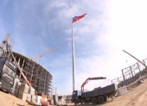


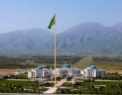
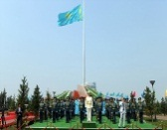
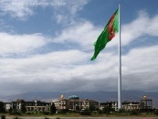
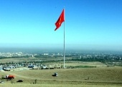

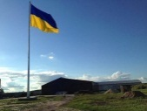
ТМД БОЙЫНША ЕҢ ҰЗЫН ТУТҰҒЫРЛАРДЫҢ РЕЙТИНГІСІ
180
175
170
165
162
160
155
150
140
130
120
111
100
РЕСЕЙ ФЕДЕРАЦИЯСЫ
ТӘЖІКСТАН
ӘЗІРБАЙЖАН
110
ТҮРКІМЕНСТАН
100
75
70
51
50
САНКТ-ПЕТЕРБУРГ
ДУШАНБЕ
БАКУ
АШХАБАД
АСТАНА
АВАЗА
БОЗ-БОЛТОК
МИНСК
НЕБЕЛИЦА
ҚАЗАҚСТАН
ТҮРКІМЕНСТАН
ҚЫРҒЫЗСТАН
УКРАИНА
БЕЛАРУСЬ

Slide 58
ҚАЗАҚСТАН РЕСПУБЛИКАСЫНЫҢ МЕМЛЕКЕТТІК ЕЛТАҢБАСЫ

Slide 59
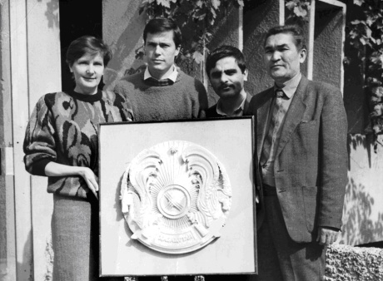
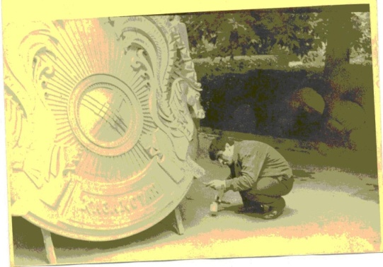




ТАРИХИ МҰРАҒАТ: 1992
Атақты сәулетші, Л.Н. Гумилев атындағы ЕҰУ-нің профессоры, Қазақстан Республикасы Мемлекеттік Елтаңбасының авторы
Жандарбек Мәлібекұлы МӘЛІБЕКОВ

Slide 60





ҚАЗАҚСТАН РЕСПУБЛИКАСЫНЫҢ МЕМЛЕКЕТТІК ЕЛТАҢБА
2007 жылы «Мекен» компаниясының көмегімен компьютерлік 3D әдіспен
ұлттық стандарттық жүйесімен енгізілді.
Бұл жұмыс 7 жылға дейін созылды.
2014 жылы Мемлекеттік Елтаңбаның жаңа стандарттық үлгісін Қазақстан Республикасы Инвестициялар және даму министірлігі Техникалық реттеу және метрология комитеті
СТ ҚР 989-2014 белгісімен бекітті.
Ол 2016 жылдың 1 қаңтардан бастап өндіріске жіберіліп,
2017 жылдың 1 шілдесінен бастап ұлттық стандарт жүйесіне енгізілді.
Стандартта Елтаңба 41 элементтеріне қазақша атау берілген.
Елтаңбада екі түс бар: бірі – мемлекеттік тудың түсімен сәйкестенетін көк түс,
екіншісі – компьютерлік графика арқылы жасалған алтын түс.
Осылайша Мемлекеттік Елтаңбаның эталондық стандарт нұсқасы мазмұндық сипаттамасымен және графикалық өлшемдерімен нақтыланды.

Slide 61

ГРАФИКАЛЫҚ ОРЫНДАУ ҮШІН ҚАЗАҚСТАН РЕСПУБЛИКАСЫНЫҢ
МЕМЛЕКЕТТІК ЕЛТАҢБАСЫНЫҢ БЕЙНЕЛІК ТҮРЛЕРІ
БІР ТҮСТІЛІК ОРЫНДАУ
(контурлық сызықтар)
ҚАРА КОНТУРЛЫҚ СЫЗЫҒЫ БАР
ЕКІ ТҮСТІЛІК ОРЫНДАУ
(берілген тәртіпте мемлекеттік бланкілер үшін)
АҚ-ҚАРА ОРЫНДАУ
ТОЛЫҚ ТҮСТІЛІК ОРЫНДАУ

Slide 62
ҚАЗАҚСТАН РЕСПУБЛИКАСЫНЫҢ МЕМЛЕКЕТІК ЕЛТАҢБАНЫҢ СЫРТҚЫ КӨРІНІСІНДЕГІ ЕРЕКШЕЛІКТЕР
ҚР СТ 989-2008
ҚР СТ 989-2014

Slide 63










Р Ә М І З Д Е Р Д Е Ң Г Е Й Л Е Р І
МЕМЛЕКЕТТІК РӘМІЗДЕР
Республикалық деңгейі
АУМАҚТЫҚ РӘМІЗДЕР
Облыс деңгейі
ВЕДОМСТВОЛЫҚ РӘМІЗДЕР
Министерства, Комитет деңгейі
ҚАЛАЛЫҚ РӘМІЗДЕР
Қала деңгейі

Slide 64

ҚАЗАҚСТАН РЕСПУБЛИКАСЫНЫҢ МЕМЛЕКЕТТІК ЕЛТАҢБАДАҒЫ
ЖҰЛДЫЗ
1992

Slide 65
Елтаңба авторы, сәулетші, ғалым
Жандарбек МӘЛІБЕКҰЛЫ
ЕЛТАҢБА МҮСІНІ НЕГІЗІ
ҮШ ҚҰРЫЛЫМ
ШАҢЫРАҚ
КЕРЕГЕ
БОСАҒА
ҮШ ДҮНИЕТАНЫМДЫҚ ӨЛШЕМ
«ШАҢЫРАҒЫ БИІК, КЕРЕГЕСІ КЕҢ, БОСАҒАСЫ БЕРІК БОЛСЫН»
Е Л Т А Ң Б А Н Ы Ң И Д Е Я С Ы :
«Мемлекеттің мәртебесі биіктеп, дүниеге танылсын; ұрпағы көбейіп, кеңейсін; саяси, экономикалық, қауіпсіздік жағынан берік болсын»

Slide 66
Елтаңба – дүниеге өзін таныту мен әйгілеуді мақсат еткен
мемлекеттің басты рәміздерінің бірі болып саналады
Елтаңба бейнесі
ДӘСТҮР
ТАРИХ
МӘДЕНИЕТ
ұ с т а н а д ы
- үйлесімді пішіндер
- идеялық нобайлар
- заттық детальдар
ЖАСАҚТАЛҒАН

Slide 67





ЗЕРДЕЛІ СӘУЛЕТШІ ЕЛТАҢБАНЫ ДАЯРЛАУ БАРЫСЫНДА ҰСТАНЫМДАРЫ:
Бірінші - Қазақстан мемлекеттік Елтаңбасының арқауы – Ұлы Даланың рәмізіне айналған сәулет туындысы. Дәстүрлі қазақ үйінің әр бөлігі ұлт дүние­танымын құрап отыр. Шаңырақ – әлемдік құндылық пен үйлесімге қосқан қазақтың үлесі.
Екінші – Тарихи-мәдени бастауларымыздың тереңде екенін аңғартып, ел қорғайтын азаматтарға рух беру үшін тарихымыздың алтын дәуірін айғақтайтын «Алтын адамға» жүгінуге тура келді. Оның бейнесін де асқақ етіп тұрған – «жылқы киігі» тұлпар.
Үшінші – жеті қат көк, жеті қат жер – таным мен білім аясы; жеті ата, жеті негіз, жеті жас – тек пен тарих бағдары. Осыны ескеріп, мифтік тұлпар мүйізіне жеті сақина белгісі салынды. Ол – өсу, өну, көбею мәнін меңзейді. Мүйіз – қасиетті ұғым. Аталар аманаты етіп қазақ халқының бірлікке, ынтымаққа бас иген заманы үлкен буындармен көрсетілді.
Төртінші – Қазақстан көптеген этникалық ұлт пен жұрт өкілдерінің мекеніне, Отанына айналды. Президенттің бастамасымен Қазақстан халқы Ассамблеясы құрылды. Бұл құрылым татулықтың, төзімділіктің, еркіндіктің мектебіне, алаңына айналды. Бір ел, бір халық, бір мақсат тұжырымдамасы қалыптасты. Елтаңбада бұл шаңырақты көтеріп тұрған 72 уық арқылы геральдикалық негізде айқындалған.
Бесінші – шаңырақтан тараған азаттық нұры бес бұрышты жұлдыз арқылы Елтаңба композициясын жинақтайды. Тарихта «Есім ханның ескі жолы», «Қасым ханның қасқа жолы» деген бар. «Абылай арманы», «Хан жолы» деген ұғымдар да ұшырасады. Бүгінде Елбасы негіздеген «Мәңгілік ел» мұраты да айшықты. Мұның бәрі біз үшін – адастырмас темірқазық. Жұлдыз бейнесі осыны аңғартады.

Slide 68

МЕМЛЕКЕТТІЛІКТІҢ КОДТАРЫ
ЕЛТАҢБАНЫҢ ИДЕЯЛЫҚ
КОНЦЕПТУАЛДЫ ҚҰРЫЛЫМЫ
ЕЛТАҢБАНЫҢ ӘРБІР ЭЛЕМЕНТ АТАУЫНЫҢ АСТАРЫНДА ТАРИХ ПЕН ӘДЕТ-ҒҰРЫП, ҰЛТТЫҚ ҚҰНДЫЛЫҚТАР МЕН ИДЕЯЛАРДЫ БЕЙНЕЛЕНГЕН

Slide 69


«БЕС БҰРЫШ»
«БАСҚҰР»
бақытты өмірге жол сілтейтін
жарық жұлдыздың белгісі
таразы тәрізді беріліп, елдегі
«тепе-теңдіктің» символы

Slide 70


«УЫҚТАР»
«ШАҢЫРАҚ»
елдегі басқа ұлттар
татулықтың белгісі

Slide 71


«МАСАҚТАР»
«ҚАНАТ»
елдің байлығы, дәулеті тасып, жайқала түссін деген тілек
молшылық

Slide 72

«ҚАНАТТЫ АРҒЫМАҚ»
биікке ұмтылу, дамудың төменгі сатысынан жоғарғысына дейін көтерілу

Slide 73


«МҮЙІЗ»
«МҮЙІЗДЕРДІҢ 7 САҚИНАСЫ»
көзден сақтайды,
сыртқы жаудан қорғайды
«Жеті атаңды біл!»

Slide 74



ҮЛКЕН ЖӘНЕ ОРТАНШЫ
ҚАУЫРСЫНДАР
КІШІ
ҚАУЫРСЫН
ОЛАРДЫҢ АРАСЫНДАҒЫ
ЖОЛАҚТАР
рулық-тайпалық ерекшелік,
аға ұрпақ
қазіргі жас ұрпақ
жүзге жатпайтын
ру-тайпалар

Slide 75

ҚАЗАҚСТАН РЕСПУБЛИКАСЫНЫҢ МЕМЛЕКЕТТІК ЕЛТАҢБАДАҒЫ ЭЛЕМЕНТТЕР АТАУЫ
Уықтар
Үлкен буын
Бес бұрышты жұлдыз
Үлкен масақ
Кірмебуындар
Ортаншы буын
Мүйіздің сақинасы
Ортаншы масақ
Кіші буын
Үлкен қауырсын
Кіші масақ
Тұлпардың мүйізі
Ортаншы қауырсын
Кереге
Кіші қауырсын
Шаңырақ
Күлдіреуіштер
Тұлпардың айдары
Тұлпардың жалы
Аттың басы
Кереге басы
Шаңырақтың төбесі
Омыртқа белгісі
Жота
Уықтың қалам ұшы
Желбаудың сақинасы
Белестер белгісі
Аттың төсі
Желбау
Басқұр
Желбезектер
Желбаудың шашағы
Таразы басы
Босаға жақтауы
Киіз үйдің маңдайшасы
Тұяқ белгісі
Шаңырақтың тоғын белгісі
Бедерлі фон
«Қазақстан» жазуы
Қошқар мүйіз өрнегі
Сатылы асулар

Slide 76
ҚАЗАҚСТАН РЕСПУБЛИКАСЫНЫҢ МЕМЛЕКЕТТІК ЕЛТАҢБАДАҒЫ
УЫҚТАРЫ НЕШЕУ?

Slide 77

ҚАЗАҚСТАН РЕСПУБЛИКАСЫНЫҢ МЕМЛЕКЕТТІК ЕЛТАҢБАДАҒЫ
72 УЫҚТАР

Slide 78
ҚАЗАҚСТАН РЕСПУБЛИКАСЫ ПРЕЗИДЕНТІНІҢ ШТАНДАРТЫ
ӘСКЕРИ БӨЛІМШЕЛЕРІНІҢ ЖАУЫНГЕРЛІК ТУ
ШЕКАРАЛЫҚ БЕЛГІ
АҚШАДАҒЫ БЕЛГІ
МЕМЛЕКЕТТІК НАГРАДАЛАРЫ
РЕСМИ
БЛАНКІЛЕР
ҚАЗАҚСТАН АЗАМАТЫНЫҢ ТӨЛҚҰЖАТЫ

Slide 79
ҚАЗАҚСТАН РЕСПУБЛИКАСЫНЫҢ МЕМЛЕКЕТТІК РӘМІЗДЕРДІ ҚОЛДАНУ САЛАСЫНДАҒЫ НОРМАТИВТІК-ҚҰҚЫҚТЫҚ БАЗАСЫНА ШОЛУ

Slide 80


ҚАЗАҚСТАН РЕСПУБЛИКАСЫНЫҢ КОНСТИТУЦИЯСЫ
1995 жылы 30 тамызда
республикалық референдумда қабылданды
34-бап
1.Әркім Қазақстан Республикасының Конституциясын және заңдарын сақтауға, басқа адамдардың құқықтарын, бостандықтарын, абыройы мен қадір-қасиетін құрметтеуге міндетті.
2.Әркім Республиканың мемлекеттік рәміздерін құрметтеуге міндетті.
«БІЛІМ БЕРУ ТУРАЛЫ»
Қазақстан Республикасының
2007 жылғы 27 шілдедегі № 319 Заңы
11-бап. Білім беру жүйесінің міндеттері
1. Білім беру жүйесінің міндеттері:
1) ұлттық және жалпы адамзаттық құндылықтар, ғылым мен практика жетістіктері негізінде жеке адамды қалыптастыруға, дамытуға және кәсіптік шыңдауға бағытталған сапалы білім алу үшін қажетті жағдайлар жасау;
2) жеке адамның шығармашылық, рухани және күш-қуат
мүмкіндіктерін дамыту, адамгершілік пен салауатты өмір салтының берік негіздерін қалыптастыру, даралықты дамыту үшін жағдай жасау арқылы ой-өрісін байыту;
3) азаматтық пен патриотизмге, өз Отаны - Қазақстан Республикасына сүйіспеншілікке, мемлекеттік рәміздер мен мемлекеттік тілді құрметтеуге, халық дәстүрлерін қастерлеуге, Конституцияға қайшы және қоғамға жат кез келген көріністерге төзбеуге тәрбиелеу;…
«ҚАЗАҚСТАН РЕСПУБЛИКАСЫНДАҒЫ КӘСІПТІК ЖӘНЕ ӨЗГЕ ДЕ МЕРЕКЕЛЕР ТУРАЛЫ»
Қазақстан Республикасы Президентiнiң
1998 жылғы 20 қаңтардағы №3827 Жарлығы
«Қазақстан Республикасының мемлекеттік рәміздері күні - 4 маусым».

Slide 81









«ҚАЗАҚСТАН РЕСПУБЛИКАСЫНДАҒЫ БАЛАНЫҢ ҚҰҚЫҚТАРЫ ТУРАЛЫ»
Қазақстан Республикасының
2002 жылғы 8 тамыздағы №345 Заңы
(2013 жылғы 4 шілдеде енгізілген өзгерістермен)
20-бап. Баланың мiндеттерi.
Әрбiр бала Қазақстан Республикасының Конституциясын және заңдарын сақтауға, басқа адамдардың құқықтарын, бостандығын, ар-ожданы мен қадiр-қасиетiн, Республиканың мемлекеттiк рәміздерін құрметтеуге, еңбекке жарамсыз ата-анасына қамқорлық жасауға, тарихи және мәдени мұралардың сақталуына қам-қарекет жасауға, тарих және мәдениет ескерткiштерiн сақтауға, табиғатты сақтауға және табиғи байлықтарға ұқыпты қарауға мiндеттi.
«САЯСИ ПАРТИЯЛАР ТУРАЛЫ»
Қазақстан Республикасының
2002 жылғы 15 шілдедегі №344 Заңы
(2012 жылы 24 желтоқсанда енгізілген толықтырулармен және өзгерістермен)
7-бап. Саяси партияның атауы мен рәмiзi.
3. Саяси партияның өз рәмiзi ретiнде Қазақстан Республикасының және басқа мемлекеттердiң мемлекеттік рәміздерін пайдалануға құқығы жоқ.
«ЖАРНАМА ТУРАЛЫ»
Қазақстан Республикасының
2003 жылғы 19 желтоқсандағы №508 Заңы
7-бап. Жөнсiз жарнама түрлерi.
3. Мыналар:
3) Қазақстан Республикасының мемлекеттiк рәміздеріне, ұлттық валютасына немесе шетелвалютасына, дiни нышандарға нұқсанкелтiретiн жарнама әдепсiз жарнама болып табылады.

Slide 82






«АВТОРЛЫҚ ҚҰҚЫҚ ЖӘНЕ САБАҚТАС ҚҰҚЫҚТАР ТУРАЛЫ»
Қазақстан Республикасының
1996 жылғы 10 маусымдағы № 6-I Заңы
(2012 жылы 12 қаңтарда өзгерістермен)
8-бап. Авторлық құқық объектiлерi болмайтын туындылар.
Мыналар авторлық құқық объектiлерi болмайды:
2) мемлекеттiк рәміздер мен белгiлер (тулар, елтаңбалар, ордендер, ақша белгiлерi және өзге де мемлекеттiк рәміздер мен белгiлер).
«ЛИЦЕНЗИЯЛАУ ТУРАЛЫ»
Қазақстан Республикасының
2007 жылғы 11 қаңтардағы №214 Заңы
(2012 жылы 28 шілдеде өзгерістермен)
34-бап. Қазақстан Республикасының мемлекеттік рәміздерін дайындау саласындағы қызметті лицензиялау.
Қазақстан Республикасының Мемлекеттік Туы мен Қазақстан Республикасының Мемлекеттік Елтаңбасын дайындау үшін лицензияның болуы талап етіледі.
«ҰЛТТЫҚ ВАЛЮТА – ҚАЗАҚСТАН ТЕҢГЕСІ БАНКНОТТАРЫ МЕН МОНЕТАЛАРЫ ДИЗАЙНЫНЫҢ ТҰЖЫРЫМДАМАСЫН БЕКІТУ ТУРАЛЫ»
Қазақстан Республикасы Президентінің
2003 жылғы 25 қыркүйектегі №1193 Жарлығы
8. Банкноттар мен монеталар дизайны мынадай бейнелердiң бiрiнен және/немесе бiрнешеуiнен тұруға тиiс:
1) мемлекеттiк рәміздер.

Slide 83




«ДЕНЕ ШЫНЫҚТЫРУ ЖӘНЕ СПОРТ ТУРАЛЫ»
Қазақстан Республикасының
1999 жылғы 2 желтоқсандағы №490 Заңы
23-бап. Дене шынықтыру және спорт жөніндегі уәкілетті органның құзыреті. (10.07.12 ж. өзгерістермен)
19-1) Қазақстан Республикасының аумағында спорттық іс-шаралар және шет мемлекеттерде халықаралық спорттық іс-шаралар өткізу кезінде Қазақстан Республикасының мемлекеттік рәміздерін дайындауды және пайдалануды реттейтін Қазақстан Республикасының заңнамасын сақтауды қамтамасыз етеді.
33-бап. Қазақстан Республикасының Ұлттық олимпиадалық комитеті. ( 27.04.12 ж. өзгерістермен)
2. Олимпиада, Азия ойындарында және Халықаралық олимпиадалық комитеттің қамқорлығы аясында өткізілетін басқа да халықаралық спорт шараларында Қазақстан Республикасы ұлттық құрама командаларының өнер көрсетуі Қазақстан Республикасының Мемлекеттік туы астында жүзеге асырылады
«ҚАЗАҚСТАН РЕСПУБЛИКАСЫ ПАРЛАМЕНТІ ТУРАЛЫ»
Мәжілісінің 1996 жылғы 8 ақпандағы Қаулысы
(2011 жылғы 9 қарашадағы өзгерістермен)
Парламент Палаталардың бөлек отырысында мәселелердi әуелi Мәжiлiсте, содан соң Сенатта кезегiмен қарау арқылы конституциялық заңдарды және заңдарды қабылдайды, оның iшiнде:
4) мемлекеттiк наградаларды тағайындайды, Республиканың құрметтi, әскери және өзге де атақтарын, сыныптық шендерiн, дипломатиялық дәрежелерiн белгiлейдi, Республиканың мемлекеттiк рәмiздерiн айқындайды.

Slide 84

ҚАЗАҚСТАН РЕСПУБЛИКАСЫНЫҢ ҚЫЛМЫСТЫҚ КОДЕКСІ
1997 жылғы 16 шiлдедегі №167
(2012 жылғы 28 маусымдағы өзгерістермен)
354-1-бап. Мемлекеттік рәміздерді пайдалану тәртібі
1. Қазақстан Республикасының Мемлекеттік Туын, Қазақстан Республикасының Мемлекетті Елтаңбасын және олардың бейнелерін заңсыз пайдалану, сондай-ақ Қазақстан Республикасы заңнамасының талаптарын бұза отырып, Қазақстан Республикасының мемлекеттік Гимнін пайдалану және орындау – екі жүз айлық есептік көрсеткіш мөлшерінде айыппұл салуға әкеп соғады.
2. Мемлекеттік рәміздерді пайдалану міндетті болып табылатын жағдайларда оларды пайдаланбау, - лауазымды адамдарға екі жүз айлық есептік көрсеткіш мөлшерінде айыппұл салуға әкеп соғады.
3. Осы баптың бірінші және екінші бөліктерінде көзделген, әкімшілік жаза қолданылғаннан кейін бір жыл ішінде қайталап жасалған әрекеттер, - төрт жүзайлық есептік көрсеткіш мөлшерінде айыппұл салуға әкеп соғады.
«ҚАЗАҚСТАН РЕСПУБЛИКАСЫНЫҢ ӘКІМШІЛІК ҚҰҚЫҚ БҰЗУШЫЛЫҚ КОДЕКСІ ТУРАЛЫ»
ҚАЗАҚСТАН РЕСПУБЛИКАСЫНЫҢ ЗАҢЫ
2001 жылғы 30 қаңтардағы №155
317-3-бап.
Ұлттық стандарттарға сәйкес келмейтін Қазақстан Республикасының Мемлекеттік Туы мен Қазақстан Республикасының Мемлекетті Елтаңбасын, сондай-ақ олар бейнеленген материалдық объектілерді дайындау,
Жеке тұлғаларға – елу, лауазымды адамдарға, дара кәсіпкерлерге, шағын немесе орта кәсіпкерлік субъектілері немесе коммерциялық емес ұйымдар болып табылатын заңды тұлғаларға – жүз елу, ірі кәсіпкерлік субъектілері болып табылатын заңды тұлғаларға төрт жүз айлық есептік көрсеткіш мөлшерінде айыппұл салуға әкеп соғады.
Осы баптың бірінші бөлігінде көзделген, әкімшілік жаза қолданылғаннан кейін бір жыл ішінде қайталап жасалған әрекет, - сесен, лауазымды адамдарға, дара кәсіпкерлерге, шағын немесе орта кәсіпкерлік субъектілері немесе коммерциялық емес ұйымдар болып табылатын заңды тұлғаларға – екі жүз, ірі кәсіпкерлік субъектілері болып табылатын заңды тұлғаларға бес жүз айлық есептік көрсеткіш мөлшерінде айыппұл салуға әкеп соғады.

Slide 85
НЕ ЖЕТІСПЕЙДІ?
Л о г и к а л ы қ о й

Slide 86


Slide 87

Банкноттың жоғарғы сол жағында пырақ бейнеленген

Slide 88


Slide 89

Қазақтың боксшысы Данияр Елеусіновтің алтын медалі

Slide 90


Slide 91

Ұлттық ою-өрнектің элементі

Slide 92


Slide 93

ҚР Парламентінің Мәжіліс ғимаратының үстіндегі Мемлекеттік Тудың эталоны

Slide 94


Slide 95

Банкноттың оң жағында «Қазақ Елi» монументі және төменгі жағында ортада ұшып жүрген көгершіндердің бейнесі

Slide 96


Slide 97

Астанадағы Елбасының Ақорда ғимаратының жоғарғы жағындағы шпигелдің үстіндегі ұшып жүрген «Самұрық пен Күн» бейнесі

Slide 98


Slide 99

Есік қорғанынан табылған “Алтын адамның” бас киімінің бір бөлігі –
“Өмір ағашы”

Slide 100


Slide 101

Алтын киімді сақ жауынгердің қолындағы садақ қаруы

Slide 102


Slide 103

ҚР Үкіметтің Мәжіліс залындағы Мемлекеттік Тудың эталоны

Slide 104


Slide 105

Ақ ордадағы Баспасөз қызметі залындағы Мемлекеттік Тудағы
күннің шапағының элементі

Slide 106


Slide 107

Ұлттық валютаның купюрадағы Мемлекеттік Тудың бейнесі

Slide 108


Slide 109

Мінбенің алдындағы Мемлекеттік Елтаңбасының бейнесі

Slide 110


Slide 111

Қазақстан Азаматының жеке төлқұжатындағы ҚР Мемлекеттік Елтаңбаның бейнесі

Slide 112


Slide 113

Қазақстан ұлттық банкінің 10000 теңгелік купюрасы

Slide 114


Slide 115

Сарбаздардың кительіндегі жоғарғы жағындағы
Мемлекеттік Елтаңбасының бейнесесі

Slide 116


Slide 117

Ақорда ғимаратындағы Мәжіліс залында орналасқан Мемлекеттік Тудың жоғарғы жағындағы ұштығы

Slide 118


Slide 119

Ұлттық валютаның 2000 теңгелік купюрадағы
қалықтап ұшып жүрген қыран бейнесі

Slide 120


Slide 121

Үшінші қазақ ғарышкері Айдын Айымбетовтің скафандрдың оң жағындағы Мемлекеттік Елтаңбасының бейнесі тігілген

Slide 122
ҚАЗАҚСТАН РЕСПУБЛИКАСЫНЫҢ МЕМЛЕКЕТТІК РӘМІЗДЕРГЕ ҚАТЫСТЫ ҚАТЕМЕН ЖҰМЫС

Slide 123



Қатені тап!
Мемлекеттік ғимараттында міндетті түрде Қазақстан Республикасының мемлекеттік рәміздерді насихаттайтын арнайы бұрышы болуы тиіс.
Осы үш плакаттан қателерді тауып беріңіздер...

Slide 124


ҚАЗАҚСТАН РЕСПУБЛИКАСЫНЫҢ МЕМЛЕКЕТТІК ТУЫ
ҚАЗАҚСТАН РЕСПУБЛИКАСЫНЫҢ МЕМЛЕКЕТТІК ЕЛТАҢБАСЫ
ҚР СТ 988-2007
ҚР СТ 988-2007

Slide 125
ҚАЗАҚСТАН РЕСПУБЛИКАСЫНЫҢ МЕМЛЕКЕТТІК ГИМНІ
Сөзін жазғандар: Жұмекен НӘЖІМЕДЕНОВ,
Нұрсұлтан НАЗАРБАЕВ
Әуенін жазған: Шәмші ҚАЛДАЯҚОВ
Алтын күн аспаны,
Алтын дән даласы,
Ерліктің дастаны,
Еліме қарашы!
Ежелден ер деген,
Даңқымыз шықты ғой.
Намысын бермеген,
Қазағым мықты ғой!
Қайырмасы:
Менің елім, менің елім,
Гүлің болып егілемін,
Жырың болып төгілемін, елім!
Туған жерім менің - Қазақстаным!
Ұрпаққа жол ашқан,
Кең байтақ жерім бар.
Бірлігі жарасқан,
Тәуелсіз елім бар.
Қарсы алған уақытты,
Мәңгілік досындай,
Біздің ел бақытты,
Біздің ел осындай!
Қайырмасы:
Менің елім, менің елім,
Гүлің болып егілемін,
Жырың болып төгілемін, елім!
Туған жерім менің - Қазақстаным!
ҚР СТ 988-2007

Slide 127
ҚАЗАҚСТАН РЕСПУБЛИКАСЫНЫҢ МЕМЛЕКЕТТІК РӘМІЗДЕРІ
Стендтің атауы міндетті түрде жазылуы тиіс!

Slide 128
НАЗАР АУДАРЫҢЫЗДАР: сауда нүктелерде сатып алар алдында үш бірдей плакаттардан алдыменен мемлекеттік лицензиясының нөмірі, берілген күні, айы, жылы сонымен қатар, шығарушының мекен-жайы мен атауы және ұлттық стандарттарының нөмерлері болуы тиіс. (ҚР Мемлекеттік Гимнінен басқа)

Slide 129
ҰЛТТЫҚ ЭТАЛОНДАР МЕН ПЛАКАТТАР

Slide 130
14 МЕМЛЕКЕТТІК ЕЛТАҢБАЛАР АРАСЫНАН
ҚР ҰЛТТЫҚ СТАНДАРТҚА СӘЙКЕС ЭТАЛОНДЫ ТАУЫП БЕРІҢІЗДЕР?

Slide 131














ҚАЗАҚСТАН РЕСПУБЛИКАСЫНЫҢ МЕМЛЕКЕТТІК ЕЛТАҢБАЛАРЫНЫҢ ЭТАЛОНДАРЫ
1
2
3
4
5
6
7
8
9
10
11
12
13
14

Slide 132
9 МЕМЛЕКЕТТІК ТУЛАР АРАСЫНАН
ҚР ҰЛТТЫҚ СТАНДАРТҚА СӘЙКЕС ЭТАЛОНДЫ ТАУЫП БЕРІҢІЗДЕР?

Slide 133









ҚАЗАҚСТАН РЕСПУБЛИКАСЫНЫҢ МЕМЛЕКЕТТІК ТУЛАРЫНЫҢ ЭТАЛОНДАРЫ
1
2
3
4
5
6
7
8
9

Slide 134
ПЛАКАТТАР МЕН СТЕНДТЕР АРАСЫНАН
ҚР ҰЛТТЫҚ СТАНДАРТҚА СӘЙКЕС БЕЙНЕЛЕРДІ ТАУЫП БЕРІҢІЗДЕР?

Slide 135












ҚАЗАҚСТАН РЕСПУБЛИКАСЫНЫҢ МЕМЛЕКЕТТІК РӘМІЗДЕРГЕ АРНАЛҒАН СТЕНДТЕР (ПЛАКАТТАР)
1
2
3
4
5
6
7
8

Slide 136
Ж А У А Б Ы

Slide 137
ҚР МЕМЛЕКЕТТІК ЕЛТАҢБАЛАР МЕН МЕМЛЕКЕТТІК ТУЛАРДЫҢ ЭТАЛОНДАРЫ, СОНЫМЕН ҚАТАР ПЛАКАТТАР МЕН СТЕНДТЕР

Slide 138
БІРДЕ-БІРЕУІ ҚР ҰЛТТЫҚ СТАНДАРТТАРҒА СӘЙКЕС КЕЛМЕЙДІ

Slide 139
ТӘУЕЛСІЗ МЕМЛЕКЕТТЕР ДОСТАСТЫҒЫНЫҢ МЕМЛЕКЕТТІК ҰРАНДАРЫ

Slide 140








Көптеген елдердің мемлекеттік рәміздерінен (Туы, Елтаңбасы, Гимні) тыс мемлекеттік ұрандары болады. Бұл ұрандар сол мемлекет халқының мұң-мұқтажын, арман-мұратын, ұмтылатын биігін айқындайды, елдік идеясы мен идеологиясына негіз болады:
Армения –
«Бір ұлт – бір мәдениет»
Әзірбайжан –
«Odlar Yurdu» – «Оттар елі»
Грузия –
«ძალა ერთობაშია!» («Күшіміз – бірлікте!»)
Белоруссия –
«Жыве Беларусь!» («Жасасын, Беларусь!»)
Өзбекстан —
«Kuch Adolatdadir!» («Күш әділеттілікте!»)
Украина —
«Слава Україні!» («Украина жасасын!»)
Ресей Федерациясы —
«Да здравствует, Великая страна Россия!» («Ұлы Ресей елі жасасын!»)
Түрікменстан —
«Garaşsyz, Bitarap, Türkmenistan»
(«Тәуелсіз, Бейтарап Түрікменстан»)
Қазақстан —
«Алға, Қазақстан!»

Slide 141
МЕМЛЕКЕТТІК РӘМІЗДЕРГЕ ҚАТЫСТЫ ҚЫЛМЫСТЫҚ ХРОНИКАСЫ

Slide 142





ПЕТРОПАВЛ////
Қаланың қақ ортасында орналасқан үш қабатты үйдің үстіңгі қабатындағы пәтер терезесінде Мемлекеттік Тулардың перде болып ілініп тұрғаны туралы ақпарат полиция бөлімшесіне қала тұрғындары тарапынан түскен. Сол жерге келген тәртіп сақшылары 40 жастағы ер адамның Мемлекеттік Тудың екі данасын перде ретінде қолданғанын анықтады. Заң бойынша мемлекеттік рәміздерді мақсатсыз пайдалану тәртіп бұзу оқиғасы болып саналады. Бірақ заңды бұзған петропавлдық азамат жауапқа тартылмайтын болды.
///ПАВЛОДАР
Павлодарда жеке кәсіпкері сауда нүктелеріне еліміздің мемлекеттік Елтаңбасының бейнесін күлсалғыштың ортасына бейнелеп, оны 1300 теңгеден сатылымға қойған. Аталған айғақ бойынша ҚР Қылмыстық іс қозғалмағандығы өкінішті-ақ...
АҚТӨБЕ////
Әбілқайырхан қиылысының бойында тұрған бағанада кірленген сонымен жыртылған мемлекеттік ту ілінген. Қалалық әкімшілік аталған дерек бойынша бір күн ішінде шешілетіндігін хабарлады.
///ҚОСТАНАЙ
Қаңтар айында «Жигули» ЖШС-нің басшысымен қызметкері қаланың ортасындағы Жаңа жылдық шыршаны безендіру кезінде еліміздің мемлекеттік Тудан арнайы сыйлық дорбасын жасағандығы анықталып, аталған айғақ бойынша қылмыстық іс қозғалып, айыппұл салынды.
///ҚОСТАНАЙ
Желтоқсан айында Қостанай облыс әкімінің жүлдесі үшін шаңғышылар жарысы ұйымдастырылып, марапаттау сәтінде шенеуніктер еліміздің мемлекеттік Әнұранының орнына Рики Мартиннің әнін шырқалған болатын.

Slide 143




///АЛМАТЫ
Белгіссіз жеке кәсіпкер қытайдан Мемлекеттік Тудың бейнесіндегі ішкі киімдерге тапсырыс беріп, қоғамдық сауда орындарында төменгі бағамен сатылымға шығарған. Осы іс бойынша әкімшілік жазаға тартылып, қомақты қаржыға айыппұлмен шегерілді.
СТЕПНОГОРСК////
Еліміздің мемлекеттік рәміздердің кезекті дауы Ақмола облысында болды. Қалада өтіп жатқан футбол ойынына келген Степногорск қаласының тұрғыны жанкүйер ретінде Қазақстан Туын сатып алып, ойын кезінде қолдау көрсеткен. Кейін үйіне келіп, Туды жуып, кептіруге қылтимаға (балконға) жайып қойған. Полицейлер аталған оқиғаға байланысты әдейі жасалмағандықтан, еш қандай себепсіз қылмыс таба алмады. Жанкүйерге профилактикалық әңгіме жүргізіліп, жауапкершіліктен босатылды.
АҚТӨБЕ////
Хромтау қаласында Қазақстанның туын екіге айырып, жіпке айналдырды. Диапазон газетінің оқырманы Yernur Amirkhan басылымға осындай ақпар берді. Ақпарат иесі мемлекеттік рәмізді аяққа таптаған мекен-жайды да көрсетіп қойған. Бұл жер Рысқұлбеков-28 көшесі. “Хромтауда мемлекеттік рәмізді мүлде қастерлемейді екен. Бұл – Қазақстанның туы. Оны екіге бөліп, жолды жабу мақсатында пайдаланып отыр”, – деп жазған Yernur Amirkhan өз мақаласында.
///АҚТӨБЕ
Ақтөбелік жол полиция қызметкерлері қоқыс жинаушы төлікті тоқтатқан. Себебі, көліктің артына қарай мемлекеттік Елтаңбаның лас күйіндегі бейнесін іліп қойған. Оған Әкімшілік құқық бұзу Кодексінің бабына сәйкес 80 мың теңге көлемінде айыппұл салынды.

Slide 144




////БИВЕРТОН Қ. ОРЕГОН ШТАТЫ
Қазақстандық кәсіпқой боксшы, WBA (Super), IBO, WBC (Interim) және IBF версияларының орташа салмақтағы чемпионы Геннадий Головкин Jordan Brand атрибутикасын шығарушылармен келісім-шартқа отырған. Алайда, Jordan Brand иелерінің бір қылығы қынжылтып отыр. Компания боксшымен жасалған келісімнің нышаны ретінде Г. Головкинге табанының ішкі жағына Қазақстан туындағы күн мен бүркіт бейнеленген аяқ киім сыйға тартты.
///АТЫРАУ
Атырауда мемлекеттік Туды «Мерседес Бенц - 320» көлігінің капотына заңсыз ілген тұрғынға соттың шешімімен оған 323 600 мың теңге айыппұл салынды. .
///БАТЫС ҚАЗАҚСТАН
Оралдағы Мұз сарайының ғимаратында Мемлекеттік Ту теріс қарай ілінген. Бір сағаттан соң, мемлекеттік байрақ өз қалпына келтірілді.
///АСТАНА
Шаңғышы қыздарымыз да эстафеталық жарыста көмбеге бірінші жеткен соң көк байрағымызды жерге тастай салды. Жерде жатқан Туды еш-қайсысы бірден көтере қоймай кеткен. .

Slide 145

МАСҚАРА!!!
Қазақстанның Гимні ретінде берілген мәтінде өрескел қателікті «Нұр Отан» партиясының №6 Әуезов аудандық филиалына қарасты Алматыдағы қалалық ауруханалардың бірінде орын алған.
Мемлекеттік мекеменің басшылығы қабырғасында ілініп тұрған Елбасының сөзі мен Бекболат Тілеуханның әніне жазылған «Менің елім» композициясын Гимнімен шатастырып алған.

Slide 146
БҮГІНГІ СЕМИНАРҒА ҚАНДАЙ БАҒА БЕРЕР ЕДІҢІЗДЕР?

Slide 147



khamzatyrau
khamzatyrau@bk.ru.
+7 778 995 67 57

